Slide 1

Администрация городского округа
город Стерлитамак Республики Башкортостан
БЮДЖЕТ ДЛЯ ГРАЖДАН
Разработанный на основе Решения Совета городского округа город Стерлитамак Республики Башкортостан «О бюджете городского округа город Стерлитамак на 2025 год и плановый период 2026 и 2027 годов»

Slide 2
Составление проекта бюджета городского округа на 2025 год и плановый период 2026 и 2027 годов основывается на:
положениях послания Президента Российской Федерации Федеральному Собранию Российской Федерации, определяющих бюджетную политику в Российской Федерации;
прогнозе социально-экономического развития территории городского округа город Стерлитамак Республики Башкортостан;
бюджетном прогнозе на долгосрочный период;
муниципальных программах.

Slide 3
Уважаемые жители города Стерлитамак!
В целях повышения прозрачности бюджета и бюджетного процесса Финансовым управлением администрации городского округа город Стерлитамак Республики Башкортостан разработан информационный ресурс «Бюджет для граждан».
Излагая материал, мы постарались в доступной для граждан форме разъяснить все тонкости сложных механизмов бюджетного процесса.
Как формируется доходная и расходная часть бюджета города Стерлитамак?
Сколько тратится из городского бюджета на образование, физкультуру и спорт, культуру и другие отрасли?
Ответы на эти и ряд других вопросов содержит «Бюджет для граждан».
«Бюджет для граждан» – информационный сборник, который познакомит население с основами формирования и расходования бюджета города. В электронном «Бюджете для граждан» даны определения терминов, рассмотрен механизм бюджетного процесса в городском округе. Ключевые параметры бюджета на 2025 год приведены в основном разделе практически в полном объеме, дают наглядное представление о сложившейся ситуации.
Мы надеемся, что «Бюджет для граждан» будет интересен для каждого жителя нашего города.

Slide 4
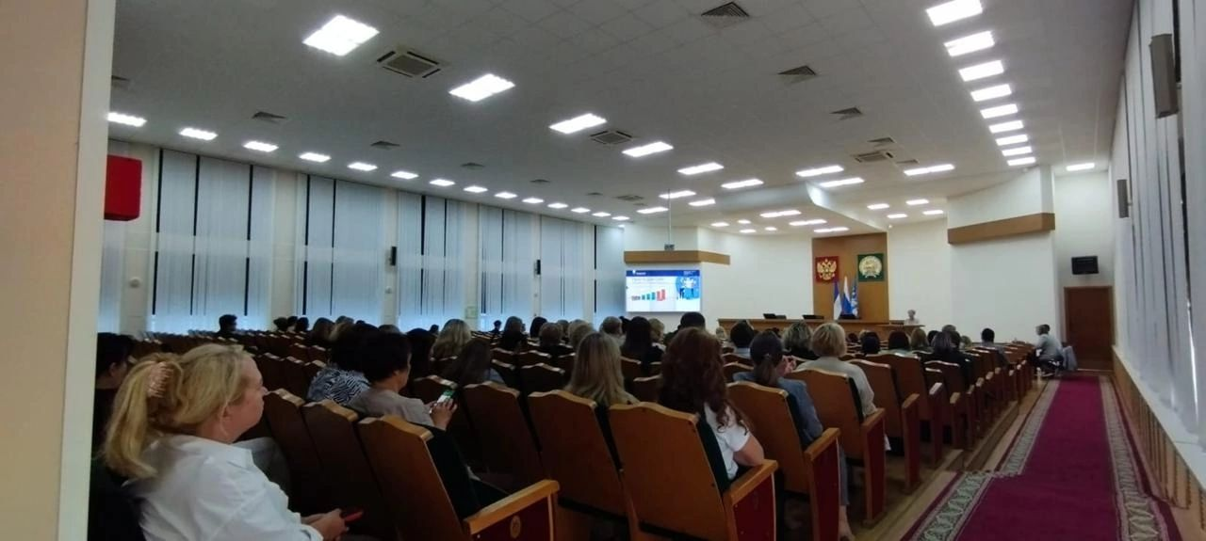
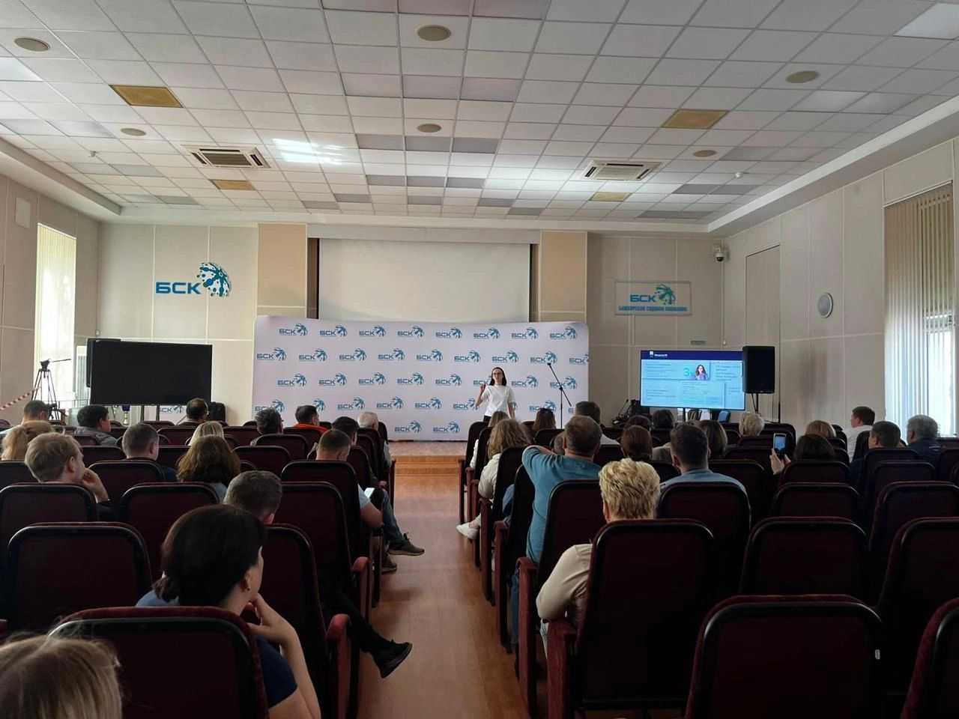
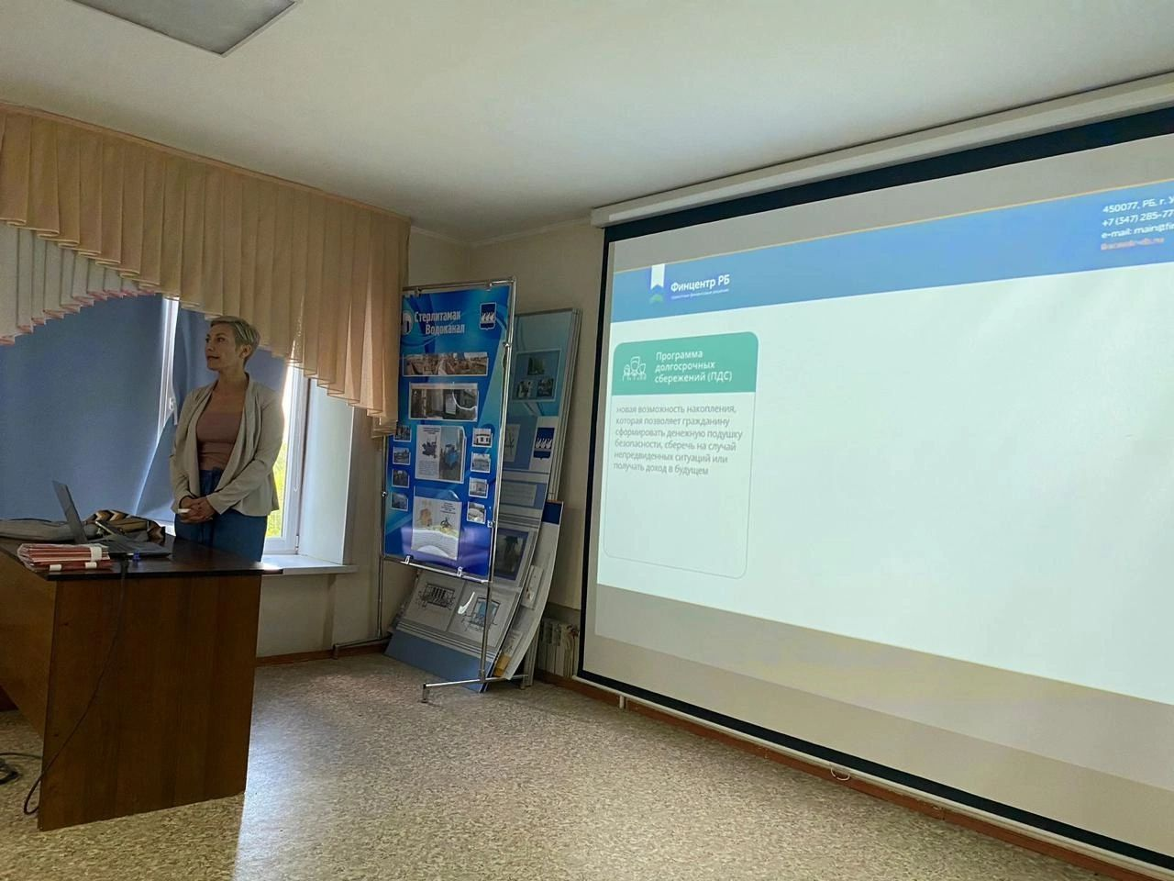
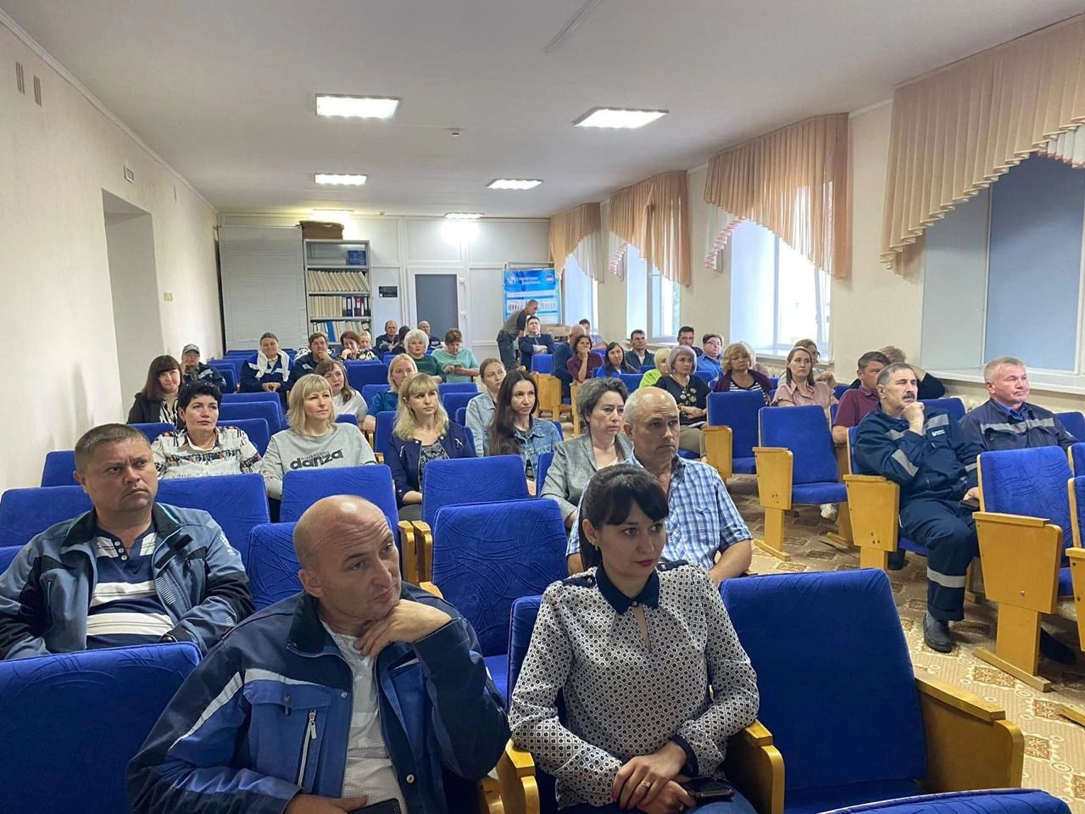
В 2024 году в учреждениях и организациях Стерлитамака прошли мероприятия по финансовой грамотности. Для стерлитамаковцев были организованы открытые и бесплатные лекции, мастер-классы, методические семинары. Эксперты провели лекции по вопросам снижения кредитной нагрузки, инвестирования, разобрали популярные схемы финансовых мошенников.
Финансовая грамотность в 2024 году

Slide 5
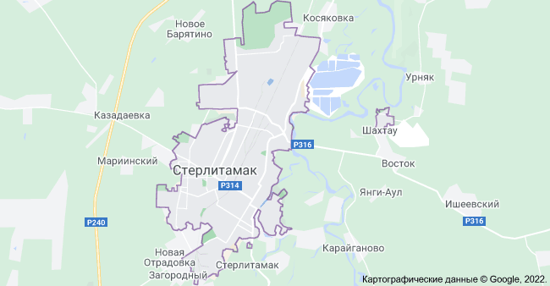
Про Стерлитамак
Стерлитамак – один из самых красивых городов Башкортостана, стал домом для 280 тысяч жителей. Это второй после Уфы по численности населения, промышленному и культурному потенциалу город республики.
Город республиканского значения, образует муниципальное образование Городской округ город Стерлитамак как единственный населённый пункт в его составе.
Крупный центр химической промышленности и машиностроения, один из центров Стерлитамакской агломерации.
Здесь размещена крупная промышленность (производство соды, каучука), активный потребительский рынок, крупные торговые центры, развитая инфраструктура социокультурных объектов, которой пользуются, в том числе жители всей агломерации.
Стерлитамак будущего – это город
с диверсифицированной экономикой и разнообразной городской средой, позволяющей реализовать всё многообразие образов жизни горожан.

Slide 6
Азбука бюджета
Бюджет – это план доходов и расходов на очередной год и плановый период (два предстоящих года), предназначенный для финансового обеспечения задач и функций местного самоуправления. Через бюджет муниципалитет направляет налоговые и другие доходы на выполнение своих функций и обязанностей (поддержание и развитие инфраструктуры, расходы на образование, социальное обеспечение).
Финансовые ресурсы, которыми распоряжается городской округ, называются доходами бюджета. Доходы могут быть собственные (налоговые, неналоговые поступления), безвозмездные поступления из вышестоящих бюджетов, а также безвозмездные поступления от юридических и физических лиц.
В свою очередь, использование этих ресурсов являются расходами бюджета.
В случае превышения доходов над расходами бюджет является профицитным, в обратном случае дефицитным.
Сбалансированность бюджета по доходам и расходам - основополагающее требование, предъявляемое к органам, составляющим и утверждающим бюджет.
Доходы
Расходы
(-) Дефицит
(+) Профицит
(-) Дефицит (расходы больше доходов)
(+) Профицит (доходы больше расходов)

Slide 7
Основные параметры прогноза социально-экономического развития городского округа город Стерлитамак РБ на 2025 год и плановый период до 2027 года, на долгосрочный период до 2042 года
Показатели | Единица измерения | Факт |  | Оценка | Прогноз
 |  |  |  |  | 2025 |  | 2026 |  | 2027
 |  | 2022 | 2023 | 2024 | Консервативный - вариант1 | Базовый - вариант2 | Консервативный - вариант1 | Базовый - вариант2 | Консервативный - вариант1 | Базовый - вариант2
ДЕМОГРАФИЧЕСКИЕ ПОКАЗАТЕЛИ
Численность постоянного населения (среднегодовая) - всего | человек | 278771,00 | 279835,00 | 280699,00 | 281513,00 | 281625,00 | 282329,00 | 282554,00 | 283148,00 | 283487,00
в том числе:
городского | человек | 278771,00 | 279835,00 | 280699,00 | 281513,00 | 281625,00 | 282329,00 | 282554,00 | 283148,00 | 283487,00
сельского | человек | 0,00 | 0,00 | 0,00 | 0,00 | 0,00 | 0,00 | 0,00 | 0,00 | 0,00
Коэффициент рождаемости | число родившихся на 1000 человек населения | 8,70 | 8,30 | 7,70 | 7,60 | 7,80 | 7,50 | 7,90 | 7,40 | 8,00
Коэффициент смертности | число умерших на 1000 человек населения | 10,20 | 10,20 | 10,40 | 10,50 | 10,30 | 10,60 | 10,20 | 10,70 | 10,10
Коэффициент миграционного прироста (на 10 тыс. населения) | человек на 10 тыс. человек | 44,23 | 66,29 | 68,65 | 65,22 | 69,27 | 65,54 | 69,68 | 65,87 | 70,10
ФИНАНСОВЫЕ ПОКАЗАТЕЛИ
Прибыль по всем видам деятельности | млн.руб. в ценах соответствующих лет | 13306,70 | 23291,11 | 19576,61 | 23136,05 | 24866,45 | 20822,45 | 24617,78 | 18948,43 | 23386,90
Прибыль прибыльных организаций для целей бухгалтерского учета | млн.руб. в ценах соответствующих лет | 14920,98 | 25546,93 | 20182,07 | 24353,74 | 25635,51 | 21918,37 | 25379,16 | 19945,71 | 24110,20
ПРОМЫШЛЕННОЕ ПРОИЗВОДСТВО
Объем отгруженных товаров собственного производства, выполненных работ и услуг собственными по виду экономической деятельности "Промышленное производство" (по полному кругу организаций | млн.рублей в сопоставимых ценах | 135807,09 | 151054,14 | 160625,61 | 163516,87 | 166086,88 | 166950,72 | 169906,87 | 169454,98 | 173984,64
Отгрузка товаров собственного производства, выполненных работ и услуг собственными силами по чистому виду экономической деятельности "Промышленное производство" (по полному кругу организаций) | в % к предыдущему году в сопоставимых ценах | 102,20 | 111,20 | 106,34 | 101,80 | 103,40 | 102,10 | 102,30 | 101,50 | 102,40
Объем отгруженных товаров собственного производства, выполненных работ и услуг собственными по виду экономической деятельности "Промышленное производство" (по полному кругу организаций) | млн.рублей в ценах соответствующих лет | 135807,09 | 151054,14 | 165411,34 | 168388,74 | 171035,33 | 178629,98 | 180918,09 | 188017,88 | 191373,71

Slide 8
Основные параметры прогноза социально-экономического развития городского округа город Стерлитамак РБ на 2025 год и плановый период до 2027 года, на долгосрочный период до 2042 года
Показатели | Единица измерения | Прогноз
 |  | 2028 |  | 2029 |  | 2030 |  | 2031 |  | 2032
 |  | Консервативный - вариант1 | Базовый - вариант2 | Консервативный - вариант1 | Базовый - вариант2 | Консервативный - вариант1 | Базовый - вариант2 | Консервативный - вариант1 | Базовый - вариант2 | Консервативный - вариант1 | Базовый - вариант2
ДЕМОГРАФИЧЕСКИЕ ПОКАЗАТЕЛИ
Численность постоянного населения (среднегодовая) - всего | человек | 283969,00 | 284422,00 | 284792,00 | 285361,00 | 285618,00 | 286302,00 | 286446,00 | 287247,00 | 287277,00 | 288195,00
в том числе:
городского | человек | 283969,00 | 284422,00 | 284792,00 | 285361,00 | 285618,00 | 286302,00 | 286446,00 | 287247,00 | 287277,00 | 288195,00
сельского | человек | 0,00 | 0,00 | 0,00 | 0,00 | 0,00 | 0,00 | 0,00 | 0,00 | 0,00 | 0,00
Коэффициент рождаемости | число родившихся на 1000 человек населения | 7,30 | 8,10 | 7,20 | 8,20 | 7,10 | 8,30 | 7,00 | 8,40 | 6,90 | 8,50
Коэффициент смертности | число умерших на 1000 человек населения | 10,80 | 10,00 | 10,90 | 9,90 | 11,00 | 9,80 | 11,10 | 9,70 | 11,20 | 9,70
Коэффициент миграционного прироста (на 10 тыс. населения) | человек на 10 тыс. человек | 66,20 | 70,52 | 66,53 | 70,95 | 66,86 | 71,37 | 67,20 | 71,80 | 67,53 | 72,23
ФИНАНСОВЫЕ ПОКАЗАТЕЛИ
Прибыль по всем видам деятельности | млн.руб. в ценах соответствующих лет | 23681,84 | 26258,78 | 24600,56 | 27277,47 | 26698,93 | 29876,95 | 28581,51 | 32282,38 | 30046,50 | 34259,90
Прибыль прибыльных организаций для целей бухгалтерского учета | млн.руб. в ценах соответствующих лет | 24928,25 | 26794,67 | 25895,32 | 27834,15 | 28104,14 | 30486,69 | 30085,80 | 32941,20 | 31627,90 | 34959,08
ПРОМЫШЛЕННОЕ ПРОИЗВОДСТВО
Объем отгруженных товаров собственного производства, выполненных работ и услуг собственными по виду экономической деятельности "Промышленное производство" (по полному кругу организаций | млн.рублей в сопоставимых ценах | 177080,46 | 184075,75 | 186819,88 | 195856,60 | 190369,46 | 200753,01 | 191892,41 | 206374,10 | 193619,45 | 210501,58
Отгрузка товаров собственного производства, выполненных работ и услуг собственными силами по чистому виду экономической деятельности "Промышленное производство" (по полному кругу организаций) | в % к предыдущему году в сопоставимых ценах | 102,50 | 103,90 | 102,30 | 105,40 | 101,90 | 102,50 | 100,80 | 102,80 | 100,90 | 102,00
Объем отгруженных товаров собственного производства, выполненных работ и услуг собственными по виду экономической деятельности "Промышленное производство" (по полному кругу организаций) | млн.рублей в ценах соответствующих лет | 202373,04 | 208142,64 | 219695,16 | 227664,75 | 230361,58 | 239890,35 | 238706,20 | 253019,07 | 247116,78 | 265047,59

Slide 9
Основные параметры прогноза социально-экономического развития городского округа город Стерлитамак РБ на 2025 год и плановый период до 2027 года, на долгосрочный период до 2042 года
Показатели | Единица измерения | Прогноз
 |  | 2033 |  | 2034 |  | 2035 |  | 2036 |  | 2037
 |  | Консервативный - вариант1 | Базовый - вариант2 | Консервативный - вариант1 | Базовый - вариант2 | Консервативный - вариант1 | Базовый - вариант2 | Консервативный - вариант1 | Базовый - вариант2 | Консервативный - вариант1 | Базовый - вариант2
ДЕМОГРАФИЧЕСКИЕ ПОКАЗАТЕЛИ
Численность постоянного населения (среднегодовая) - всего | человек | 288110,00 | 289146,00 | 288946,00 | 290100,00 | 289784,00 | 291058,00 | 290624,00 | 292018,00 | 291467,00 | 292982,00
в том числе:
городского | человек | 288110,00 | 289146,00 | 288946,00 | 290100,00 | 289784,00 | 291058,00 | 290624,00 | 292018,00 | 291467,00 | 292982,00
сельского | человек | 0,00 | 0,00 | 0,00 | 0,00 | 0,00 | 0,00 | 0,00 | 0,00
Коэффициент рождаемости | число родившихся на 1000 человек населения | 6,80 | 8,60 | 6,70 | 8,70 | 6,60 | 8,80 | 6,50 | 8,90 | 6,40 | 9,90
Коэффициент смертности | число умерших на 1000 человек населения | 11,30 | 9,70 | 11,40 | 9,70 | 11,50 | 9,70 | 11,60 | 9,70 | 11,70 | 9,60
Коэффициент миграционного прироста (на 10 тыс. населения) | человек на 10 тыс. человек | 67,87 | 72,66 | 68,21 | 73,10 | 68,55 | 73,54 | 68,90 | 73,98 | 69,24 | 74,42
ФИНАНСОВЫЕ ПОКАЗАТЕЛИ
Прибыль по всем видам деятельности | млн.руб. в ценах соответствующих лет | 33192,15 | 38189,26 | 34416,37 | 39597,78 | 36276,66 | 41738,14 | 36312,94 | 41779,88 | 36349,25 | 41821,66
Прибыль прибыльных организаций для целей бухгалтерского учета | млн.руб. в ценах соответствующих лет | 34939,11 | 38968,63 | 36227,76 | 40405,90 | 38185,96 | 42589,94 | 38224,14 | 42632,53 | 38262,37 | 43101,91
ПРОМЫШЛЕННОЕ ПРОИЗВОДСТВО
Объем отгруженных товаров собственного производства, выполненных работ и услуг собственными по виду экономической деятельности "Промышленное производство" (по полному кругу организаций | млн.рублей в сопоставимых ценах | 197104,60 | 215974,62 | 198878,54 | 219430,21 | 199674,05 | 224696,54 | 199873,73 | 230763,34 | 200073,60 | 233070,98
Отгрузка товаров собственного производства, выполненных работ и услуг собственными силами по чистому виду экономической деятельности "Промышленное производство" (по полному кругу организаций) | в % к предыдущему году в сопоставимых ценах | 101,80 | 102,60 | 100,90 | 101,60 | 100,40 | 102,40 | 100,10 | 102,70 | 100,10 | 101,00
Объем отгруженных товаров собственного производства, выполненных работ и услуг собственными по виду экономической деятельности "Промышленное производство" (по полному кругу организаций) | млн.рублей в ценах соответствующих лет | 258608,69 | 279009,24 | 267981,45 | 290843,70 | 276317,82 | 305567,37 | 284062,18 | 321976,95 | 292023,59 | 333326,63

Slide 10
Основные параметры прогноза социально-экономического развития городского округа город Стерлитамак РБ на 2025 год и плановый период до 2027 года, на долгосрочный период до 2042 года
Показатели | Единица измерения | Прогноз
 |  | 2038 |  | 2039 |  | 2040 |  | 2041 |  | 2042
 |  | Консервативный - вариант1 | Базовый - вариант2 | Консервативный - вариант1 | Базовый - вариант2 | Консервативный - вариант1 | Базовый - вариант2 | Консервативный - вариант1 | Базовый - вариант2 | Консервативный - вариант1 | Базовый - вариант2
ДЕМОГРАФИЧЕСКИЕ ПОКАЗАТЕЛИ
Численность постоянного населения (среднегодовая) - всего | человек | 292312,00 | 293949,00 | 293160,00 | 294919,00 | 294010,00 | 295892,00 | 294863,00 | 296868,00 | 295718,00 | 297848,00
в том числе:
городского | человек | 292312,00 | 293949,00 | 293160,00 | 294919,00 | 294010,00 | 295892,00 | 294863,00 | 296868,00 | 295718,00 | 297848,00
сельского | человек
Коэффициент рождаемости | число родившихся на 1000 человек населения | 6,30 | 10,00 | 6,20 | 10,10 | 6,10 | 10,20 | 6,00 | 10,30 | 5,90 | 10,40
Коэффициент смертности | число умерших на 1000 человек населения | 11,80 | 9,50 | 11,90 | 9,40 | 12,00 | 9,30 | 12,10 | 9,20 | 12,20 | 9,10
Коэффициент миграционного прироста (на 10 тыс. населения) | человек на 10 тыс. человек | 69,59 | 74,87 | 69,93 | 75,32 | 70,28 | 75,77 | 70,64 | 76,23 | 70,99 | 76,68
ФИНАНСОВЫЕ ПОКАЗАТЕЛИ
Прибыль по всем видам деятельности | млн.руб. в ценах соответствующих лет | 36385,60 | 43131,98 | 36421,98 | 44483,37 | 36458,41 | 46335,86 | 36494,86 | 48748,15 | 36531,36 | 51798,89
Прибыль прибыльных организаций для целей бухгалтерского учета | млн.руб. в ценах соответствующих лет | 38300,63 | 44012,23 | 38338,93 | 45391,19 | 38377,27 | 47281,49 | 38415,65 | 49743,01 | 38454,06 | 52856,01
ПРОМЫШЛЕННОЕ ПРОИЗВОДСТВО
Объем отгруженных товаров собственного производства, выполненных работ и услуг собственными по виду экономической деятельности "Промышленное производство" (по полному кругу организаций | млн.рублей в сопоставимых ценах | 200273,67 | 235867,83 | 200473,95 | 238226,51 | 200674,42 | 242991,04 | 200875,10 | 246635,90 | 201075,97 | 252555,17
Отгрузка товаров собственного производства, выполненных работ и услуг собственными силами по чистому виду экономической деятельности "Промышленное производство" (по полному кругу организаций) | в % к предыдущему году в сопоставимых ценах | 100,10 | 101,20 | 100,10 | 101,00 | 100,10 | 102,00 | 100,10 | 101,50 | 100,10 | 102,40
Объем отгруженных товаров собственного производства, выполненных работ и услуг собственными по виду экономической деятельности "Промышленное производство" (по полному кругу организаций) | млн.рублей в ценах соответствующих лет | 300208,13 | 345759,72 | 308622,06 | 357947,75 | 317271,81 | 374234,37 | 326163,99 | 389344,08 | 335305,39 | 408655,55

Slide 11
Основные параметры прогноза социально-экономического развития городского округа город Стерлитамак РБ на 2025 год и плановый период до 2027 года, на долгосрочный период до 2042 года
Показатели | Единица измерения | Факт |  | Оценка | Прогноз
 |  |  |  | Оценка | 2025 |  | 2026 |  | 2027
 |  | 2022 | 2023 | 2024 | Консервативный - вариант1 | Базовый - вариант2 | Консервативный - вариант1 | Базовый - вариант2 | Консервативный - вариант1 | Базовый - вариант2
ТРАНСПОРТ
Протяженность автомобильных дорог общего пользования с твердым покрытием | км | 327,60 | 327,90 | 327,90 | 327,90 | 329,10 | 329,10 | 331,10 | 331,10 | 331,60
АГРОПРОМЫШЛЕННЫЙ КОМПЛЕКС
Продукция сельского хозяйства в хозяйствах всех категорий | млн.руб. в ценах соответствующих лет | 531,20 | 547,20 | 602,43 | 639,12 | 638,02 | 667,65 | 664,08 | 695,98 | 692,82
 | в % к предыдущему году в сопоставимых ценах | 96,80 | 89,40 | 100,73 | 100,46 | 101,06 | 100,16 | 100,18 | 100,23 | 100,51
в том числе
растениеводства | млн. рублей в ценах соответствующих лет | 487,12 | 504,80 | 556,83 | 591,15 | 590,27 | 617,68 | 613,03 | 643,95 | 639,68
 | в % к предыдущему году в сопоставимых ценах | 95,80 | 89,30 | 100,77 | 100,51 | 101,38 | 100,12 | 100,19 | 100,39 | 100,42
животноводства | млн. рублей в ценах соответствующих лет | 44,00 | 42,40 | 45,60 | 47,97 | 47,76 | 49,96 | 51,05 | 52,04 | 53,14
 | в % к предыдущему году в сопоставимых ценах | 110,40 | 90,70 | 100,24 | 100,00 | 100,12 | 100,05 | 102,98 | 100,05 | 100,18
Продукция сельского хозяйства по всем категориям хозяйств
в том числе:
продукция сельскохозяйственных предприятий | млн.рублей в ценах соответствующих лет | 30,04 | 53,03 | 58,38 | 61,93 | 61,89 | 64,61 | 64,35 | 67,23 | 67,82
 | в % к предыдущему году в сопоставимых ценах | 101,80 | 98,40 | 100,72 | 100,47 | 101,16 | 100,02 | 100,07 | 100,06 | 101,54
продукция в крестьянских (фермерских) хозяйствах и у индивидуальных предпринимателей | млн. рублей в ценах соответствующих лет | 0,00 | 0,00 | 0,00 | 0,00 | 0,00 | 0,00 | 0,00 | 0,00 | 0,00
 | в % к предыдущему году в сопоставимых ценах | 0,00 | 0,00 |  | 0,00 | 0,00 | 0,00 | 0,00 | 0,00 | 0,00
продукция сельского хозяйства в хозяйствах населения | млн. рублей в ценах соответствующих лет | 501,16 | 494,16 | 544,05 | 577,18 | 576,13 | 603,04 | 599,73 | 628,75 | 624,99
 | в % к предыдущему году в сопоставимых ценах | 96,70 | 88,90 | 100,73 | 100,46 | 101,05 | 100,17 | 100,19 | 100,25 | 100,40

Slide 12
Основные параметры прогноза социально-экономического развития городского округа город Стерлитамак РБ на 2025 год и плановый период до 2027 года, на долгосрочный период до 2042 года
Показатели | Единица измерения
 |  | 2028 |  | 2029 |  | 2030 |  | 2031 |  | 2032
 |  | Консервативный - вариант1 | Базовый - вариант2 | Консервативный - вариант1 | Базовый - вариант2 | Консервативный - вариант1 | Базовый - вариант2 | Консервативный - вариант1 | Базовый - вариант2 | Консервативный - вариант1 | Базовый - вариант2
ТРАНСПОРТ
Протяженность автомобильных дорог общего пользования с твердым покрытием | км | 331,60 | 332,10 | 332,10 | 332,60 | 332,60 | 333,10 | 333,10 | 333,60 | 333,60 | 334,10
АГРОПРОМЫШЛЕННЫЙ КОМПЛЕКС
Продукция сельского хозяйства в хозяйствах всех категорий | млн.руб. в ценах соответствующих лет | 563,19 | 570,94 | 581,37 | 592,85 | 600,34 | 615,25 | 619,39 | 641,23 | 639,47 | 665,45
 | в % к предыдущему году в сопоставимых ценах | 100,00 | 101,05 | 100,32 | 101,01 | 100,45 | 101,05 | 100,46 | 101,58 | 100,43 | 101,05
в том числе
растениеводства | млн. рублей в ценах соответствующих лет | 509,86 | 517,71 | 525,78 | 536,99 | 542,43 | 557,54 | 559,12 | 580,75 | 576,80 | 603,26
 | в % к предыдущему году в сопоставимых ценах | 0,00 | 100,00 | 100,10 | 100,13 | 100,00 | 100,20 | 100,06 | 100,15 | 100,05 | 100,08
животноводства | млн. рублей в ценах соответствующих лет | 53,32 | 53,23 | 55,59 | 55,87 | 57,91 | 57,72 | 60,27 | 60,47 | 62,67 | 62,19
 | в % к предыдущему году в сопоставимых ценах | 101,30 | 101,60 | 101,22 | 102,00 | 101,23 | 100,50 | 101,24 | 102,02 | 101,06 | 100,04
Продукция сельского хозяйства по всем категориям хозяйств
в том числе:
продукция сельскохозяйственных предприятий | млн.рублей в ценах соответствующих лет | 69,22 | 68,88 | 72,17 | 72,11 | 75,18 | 75,41 | 78,25 | 78,79 | 81,54 | 82,42
 | в % к предыдущему году в сопоставимых ценах | 101,30 | 101,83 | 101,32 | 101,83 | 101,34 | 101,83 | 101,35 | 101,84 | 101,36 | 101,85
продукция в крестьянских (фермерских) хозяйствах и у индивидуальных предпринимателей | млн. рублей в ценах соответствующих лет | 0,00 | 0,00 | 0,00 | 0,00 | 0,00 | 0,00 | 0,00 | 0,00 | 0,00 | 0,00
 | в % к предыдущему году в сопоставимых ценах | 0,00 | 0,00 | 0,00 | 0,00 | 0,00 | 0,00 | 0,00 | 0,00 | 0,00 | 0,00
продукция сельского хозяйства в хозяйствах населения | млн. рублей в ценах соответствующих лет | 636,84 | 630,34 | 655,50 | 648,38 | 674,12 | 666,36 | 692,67 | 684,30 | 712,49 | 703,47
 | в % к предыдущему году в сопоставимых ценах | 100,01 | 100,00 | 100,03 | 100,06 | 100,04 | 100,07 | 100,05 | 100,09 | 100,06 | 100,10

Slide 13
Основные параметры прогноза социально-экономического развития городского округа город Стерлитамак РБ на 2025 год и плановый период до 2027 года, на долгосрочный период до 2042 года
Показатели | Единица измерения | Прогноз
 |  | 2033 |  | 2034 |  | 2035 |  | 2036 |  | 2037
 |  | Консервативный - вариант1 | Базовый - вариант2 | Консервативный - вариант1 | Базовый - вариант2 | Консервативный - вариант1 | Базовый - вариант2 | Консервативный - вариант1 | Базовый - вариант2 | Консервативный - вариант1 | Базовый - вариант2
ТРАНСПОРТ
Протяженность автомобильных дорог общего пользования с твердым покрытием | км | 334,10 | 334,60 | 334,60 | 335,10 | 335,10 | 335,60 | 335,60 | 336,10 | 336,10 | 336,68
АГРОПРОМЫШЛЕННЫЙ КОМПЛЕКС
Продукция сельского хозяйства в хозяйствах всех категорий | млн.руб. в ценах соответствующих лет | 661,12 | 690,05 | 682,76 | 715,41 | 703,65 | 739,46 | 724,97 | 764,39 | 747,97 | 795,88
 | в % к предыдущему году в сопоставимых ценах | 100,57 | 100,97 | 100,46 | 100,95 | 100,35 | 100,84 | 100,42 | 100,85 | 100,46 | 101,58
в том числе
растениеводства | млн. рублей в ценах соответствующих лет | 596,69 | 626,15 | 616,38 | 649,66 | 635,40 | 671,93 | 654,90 | 695,06 | 675,04 | 723,31
 | в % к предыдущему году в сопоставимых ценах | 100,08 | 100,04 | 100,00 | 100,10 | 100,10 | 100,11 | 100,01 | 100,08 | 100,06 | 100,15
животноводства | млн. рублей в ценах соответствующих лет | 64,43 | 63,90 | 66,37 | 65,76 | 68,24 | 67,53 | 70,07 | 69,33 | 72,93 | 72,57
 | в % к предыдущему году в сопоставимых ценах | 100,00 | 100,04 | 100,02 | 100,01 | 100,02 | 100,00 | 99,98 | 100,06 | 101,24 | 102,02
Продукция сельского хозяйства по всем категориям хозяйств
в том числе:
продукция сельскохозяйственных предприятий | млн.рублей в ценах соответствующих лет | 84,97 | 86,22 | 88,55 | 90,20 | 92,19 | 94,18 | 95,90 | 98,36 | 99,82 | 102,68
 | в % к предыдущему году в сопоставимых ценах | 101,37 | 101,86 | 101,37 | 101,87 | 101,38 | 101,87 | 101,39 | 101,89 | 101,35 | 101,84
продукция в крестьянских (фермерских) хозяйствах и у индивидуальных предпринимателей | млн. рублей в ценах соответствующих лет | 0,00 | 0,00 | 0,00 | 0,00 | 0,00 | 0,00 | 0,00 | 0,00 | 0,00 | 0,00
 | в % к предыдущему году в сопоставимых ценах | 0,00 | 0,00 | 0,00 | 0,00 | 0,00 | 0,00 | 0,00 | 0,00 | 0,00 | 0,00
продукция сельского хозяйства в хозяйствах населения | млн. рублей в ценах соответствующих лет | 732,96 | 723,19 | 754,01 | 743,53 | 775,22 | 764,56 | 795,45 | 784,85 | 817,34 | 805,20
 | в % к предыдущему году в сопоставимых ценах | 100,07 | 100,10 | 100,07 | 100,11 | 100,11 | 100,32 | 100,01 | 100,15 | 100,05 | 100,09

Slide 14
Основные параметры прогноза социально-экономического развития городского округа город Стерлитамак РБ на 2025 год и плановый период до 2027 года, на долгосрочный период до 2042 года
Показатели | Единица измерения | Прогноз
 |  | 2038 |  | 2039 |  | 2040 |  | 2041 |  | 2042
 |  | Консервативный - вариант1 | Базовый - вариант2 | Консервативный - вариант1 | Базовый - вариант2 | Консервативный - вариант1 | Базовый - вариант2 | Консервативный - вариант1 | Базовый - вариант2 | Консервативный - вариант1 | Базовый - вариант2
ТРАНСПОРТ
Протяженность автомобильных дорог общего пользования с твердым покрытием | км | 336,68 | 337,26 | 337,26 | 337,84 | 337,84 | 338,42 | 338,42 | 339,00 | 339,00 | 339,58
АГРОПРОМЫШЛЕННЫЙ КОМПЛЕКС
Продукция сельского хозяйства в хозяйствах всех категорий | млн.руб. в ценах соответствующих лет | 771,47 | 824,34 | 796,82 | 853,14 | 822,09 | 882,78 | 847,25 | 912,45 | 873,78 | 943,21
 | в % к предыдущему году в сопоставимых ценах | 100,43 | 101,05 | 100,57 | 100,97 | 100,46 | 100,95 | 100,35 | 100,84 | 100,42 | 100,85
в том числе
растениеводства | млн. рублей в ценах соответствующих лет | 695,71 | 749,85 | 718,93 | 776,69 | 742,01 | 804,33 | 764,90 | 831,96 | 789,15 | 860,58
 | в % к предыдущему году в сопоставимых ценах | 100,05 | 100,08 | 100,08 | 100,04 | 100,00 | 100,10 | 100,10 | 100,11 | 100,01 | 100,08
животноводства | млн. рублей в ценах соответствующих лет | 75,76 | 74,49 | 77,89 | 76,45 | 80,08 | 78,45 | 82,34 | 80,49 | 84,63 | 82,63
 | в % к предыдущему году в сопоставимых ценах | 101,06 | 100,04 | 100,00 | 100,04 | 100,02 | 100,01 | 100,02 | 100,00 | 99,98 | 100,06
Продукция сельского хозяйства по всем категориям хозяйств
в том числе:
продукция сельскохозяйственных предприятий | млн.рублей в ценах соответствующих лет | 103,91 | 107,19 | 108,18 | 111,91 | 112,62 | 116,86 | 117,26 | 122,02 | 122,10 | 127,43
 | в % к предыдущему году в сопоставимых ценах | 101,36 | 101,85 | 101,37 | 101,86 | 101,37 | 101,87 | 101,38 | 101,87 | 101,39 | 101,89
продукция в крестьянских (фермерских) хозяйствах и у индивидуальных предпринимателей | млн. рублей в ценах соответствующих лет | 0,00 | 0,00 | 0,00 | 0,00 | 0,00 | 0,00 | 0,00 | 0,00 | 0,00 | 0,00
 | в % к предыдущему году в сопоставимых ценах | 0,00 | 0,00 | 0,00 | 0,00 | 0,00 | 0,00 | 0,00 | 0,00 | 0,00 | 0,00
продукция сельского хозяйства в хозяйствах населения | млн. рублей в ценах соответствующих лет | 839,91 | 826,15 | 863,19 | 847,65 | 887,12 | 869,80 | 912,07 | 894,40 | 936,79 | 918,13
 | в % к предыдущему году в сопоставимых ценах | 100,06 | 100,10 | 100,07 | 100,10 | 100,07 | 100,11 | 100,11 | 100,32 | 100,01 | 100,15

Slide 15
Основные параметры прогноза социально-экономического развития городского округа город Стерлитамак РБ на 2025 год и плановый период до 2027 года, на долгосрочный период до 2042 года
Показатели | Единица измерения | Факт |  | Оценка | Прогноз
 |  |  |  | Оценка | 2025 |  | 2026 |  | 2027
 |  | 2022 | 2023 | 2024 | Консервативный - вариант1 | Базовый - вариант2 | Консервативный - вариант1 | Базовый - вариант2 | Консервативный - вариант1 | Базовый - вариант2
ПРОИЗВОДСТВО ПРОДУКТОВ РАСТЕНИЕВОДСТВА
Зерно (в весе после доработки) | тыс. тонн | 0,00 | 0,00 | 0,00 | 0,00 | 0,00 | 0,00 | 0,00 | 0,00 | 0,00
в том числе пшеница | тыс. тонн | 0,00 | 0,00 | 0,00 | 0,00 | 0,00 | 0,00 | 0,00 | 0,00 | 0,00
Сахарная свекла | тыс. тонн | 0,00 | 0,00 | 0,00 | 0,00 | 0,00 | 0,00 | 0,00 | 0,00 | 0,00
Подсолнечник на маслосемена | тыс. тонн | 0,00 | 0,00 | 0,00 | 0,00 | 0,00 | 0,00 | 0,00 | 0,00 | 0,00
Картофель | тыс. тонн | 3,71 | 3,55 | 3,76 | 3,55 | 3,76 | 3,55 | 3,76 | 3,55 | 3,76
Овощи | тыс. тонн | 5,18 | 5,00 | 5,35 | 5,23 | 5,39 | 5,27 | 5,46 | 5,27 | 5,58
ПРОИЗВОДСТВО ПРОДУКТОВ ЖИВОТНОВОДСТВА
Скот и птица (в живом весе) | тыс. тонн | 0,14 | 0,14 | 0,14 | 0,14 | 0,14 | 0,14 | 0,14 | 0,14 | 0,14
Молоко | тыс. тонн | 0,37 | 0,36 | 0,37 | 0,37 | 0,38 | 0,37 | 0,39 | 0,37 | 0,39
Яйца | млн. штук | 0,01 | 0,01 | 0,01 | 0,01 | 0,01 | 0,01 | 0,01 | 0,01 | 0,01
ИНВЕСТИЦИИ
Объем инвестиций в основной капитал за счет всех источников финансирования (без субъектов малого предпринимательства и объемов инвестиций, не наблюдаемых прямыми статистическими методами) - всего, млн. рублей в ценах соответствующих лет | млн.руб. в ценах соответствующих лет | 11709,12 | 13923,39 | 22560,84 | 22785,20 | 24897,57 | 26043,96 | 28887,29 | 29218,61 | 34104,10
 | в % к предыдущему году в сопоставимых ценах | 133,80 | 107,20 | 149,34 | 93,86 | 102,85 | 108,34 | 110,18 | 107,36 | 113,08
РЫНОК ТОВАРОВ И УСЛУГ
Оборот розничной торговли | млн.руб. в ценах соответствующих лет | 109313,80 | 122978,03 | 142115,99 | 154279,98 | 155918,81 | 165900,35 | 168803,64 | 177189,87 | 181172,05
 | в % к предыдущему году в сопоставимых ценах | 95,90 | 105,20 | 107,70 | 103,88 | 105,19 | 103,00 | 103,90 | 102,50 | 103,10
Объем платных услуг населению | млн.руб. в ценах соответствующих лет | 12868,10 | 13402,14 | 15071,65 | 16422,77 | 16551,08 | 17573,32 | 17814,75 | 18750,54 | 19045,61
 | в % к предыдущему году в сопоставимых ценах | 135,68 | 104,15 | 105,10 | 102,70 | 103,60 | 102,30 | 103,00 | 102,30 | 102,60

Slide 16
Основные параметры прогноза социально-экономического развития городского округа город Стерлитамак РБ на 2025 год и плановый период до 2027 года, на долгосрочный период до 2042 года
Показатели | Единица измерения | Прогноз
 |  | 2028 |  | 2029 |  | 2030 |  | 2031 |  | 2032
 |  | Консервативный - вариант1 | Базовый - вариант2 | Консервативный - вариант1 | Базовый - вариант2 | Консервативный - вариант1 | Базовый - вариант2 | Консервативный - вариант1 | Базовый - вариант2 | Консервативный - вариант1 | Базовый - вариант2
ПРОИЗВОДСТВО ПРОДУКТОВ РАСТЕНИЕВОДСТВА
Зерно (в весе после доработки) | тыс. тонн | 0,00 | 0,00 | 0,00 | 0,00 | 0,00 | 0,00 | 0,00 | 0,00 | 0,00 | 0,00
в том числе пшеница | тыс. тонн | 0,00 | 0,00 | 0,00 | 0,00 | 0,00 | 0,00 | 0,00 | 0,00 | 0,00 | 0,00
Сахарная свекла | тыс. тонн | 0,00 | 0,00 | 0,00 | 0,00 | 0,00 | 0,00 | 0,00 | 0,00 | 0,00 | 0,00
Подсолнечник на маслосемена | тыс. тонн | 0,00 | 0,00 | 0,00 | 0,00 | 0,00 | 0,00 | 0,00 | 0,00 | 0,00 | 0,00
Картофель | тыс. тонн | 3,83 | 3,88 | 3,83 | 3,89 | 3,84 | 3,89 | 3,84 | 3,90 | 3,85 | 3,90
Овощи | тыс. тонн | 5,43 | 5,54 | 5,44 | 5,55 | 5,45 | 5,56 | 5,45 | 5,57 | 5,46 | 5,58
ПРОИЗВОДСТВО ПРОДУКТОВ ЖИВОТНОВОДСТВА
Скот и птица (в живом весе) | тыс. тонн | 0,10 | 0,11 | 0,10 | 0,11 | 0,10 | 0,11 | 0,11 | 0,11 | 0,11 | 0,11
Молоко | тыс. тонн | 0,39 | 0,40 | 0,39 | 0,40 | 0,40 | 0,40 | 0,40 | 0,41 | 0,40 | 0,41
Яйца | млн. штук | 0,01 | 0,01 | 0,01 | 0,01 | 0,01 | 0,01 | 0,01 | 0,01 | 0,01 | 0,01
ИНВЕСТИЦИИ
Объем инвестиций в основной капитал за счет всех источников финансирования (без субъектов малого предпринимательства и объемов инвестиций, не наблюдаемых прямыми статистическими методами) - всего, млн. рублей в ценах соответствующих лет | млн.руб. в ценах соответствующих лет | 30744,84 | 35995,18 | 32319,90 | 37991,11 | 34008,13 | 40097,72 | 35785,94 | 42364,36 | 37658,08 | 44716,26
 | в % к предыдущему году в сопоставимых ценах | 100,50 | 101,00 | 100,50 | 101,00 | 100,50 | 101,00 | 100,60 | 101,20 | 100,70 | 101,20
РЫНОК ТОВАРОВ И УСЛУГ
Оборот розничной торговли | млн.руб. в ценах соответствующих лет | 189066,02 | 194259,92 | 201544,38 | 207892,69 | 214846,31 | 222267,85 | 228805,95 | 237407,85 | 243438,09 | 253334,35
 | в % к предыдущему году в сопоставимых ценах | 102,50 | 103,10 | 102,50 | 103,10 | 102,50 | 103,10 | 102,50 | 103,10 | 102,50 | 103,10
Объем платных услуг населению | млн.руб. в ценах соответствующих лет | 19949,07 | 20302,89 | 21203,81 | 21622,33 | 22472,39 | 22960,97 | 23701,92 | 24264,70 | 25095,72 | 25742,03
 | в % к предыдущему году в сопоставимых ценах | 102,30 | 102,60 | 102,30 | 102,60 | 102,30 | 102,60 | 102,30 | 102,60 | 102,30 | 102,60

Slide 17
Основные параметры прогноза социально-экономического развития городского округа город Стерлитамак РБ на 2025 год и плановый период до 2027 года, на долгосрочный период до 2042 года
Показатели | Единица измерения | Прогноз
 |  | 2033 |  | 2034 |  | 2035 |  | 2036 |  | 2037
 |  | Консервативный - вариант1 | Базовый - вариант2 | Консервативный - вариант1 | Базовый - вариант2 | Консервативный - вариант1 | Базовый - вариант2 | Консервативный - вариант1 | Базовый - вариант2 | Консервативный - вариант1 | Базовый - вариант2
ПРОИЗВОДСТВО ПРОДУКТОВ РАСТЕНИЕВОДСТВА
Зерно (в весе после доработки) | тыс. тонн | 0,00 | 0,00 | 0,00 | 0,00 | 0,00 | 0,00 | 0,00 | 0,00 | 0,00 | 0,00
в том числе пшеница | тыс. тонн | 0,00 | 0,00 | 0,00 | 0,00 | 0,00 | 0,00 | 0,00 | 0,00 | 0,00 | 0,00
Сахарная свекла | тыс. тонн | 0,00 | 0,00 | 0,00 | 0,00 | 0,00 | 0,00 | 0,00 | 0,00 | 0,00 | 0,00
Подсолнечник на маслосемена | тыс. тонн | 0,00 | 0,00 | 0,00 | 0,00 | 0,00 | 0,00 | 0,00 | 0,00 | 0,00 | 0,00
Картофель | тыс. тонн | 3,85 | 3,90 | 3,85 | 3,91 | 3,86 | 3,91 | 3,86 | 3,91 | 3,85 | 3,90
Овощи | тыс. тонн | 5,47 | 5,59 | 5,48 | 5,60 | 5,49 | 5,61 | 5,50 | 5,62 | 5,46 | 5,58
ПРОИЗВОДСТВО ПРОДУКТОВ ЖИВОТНОВОДСТВА
Скот и птица (в живом весе) | тыс. тонн | 0,11 | 0,11 | 0,11 | 0,11 | 0,11 | 0,11 | 0,11 | 0,11 | 0,10 | 0,11
Молоко | тыс. тонн | 0,41 | 0,42 | 0,41 | 0,42 | 0,42 | 0,42 | 0,42 | 0,43 | 0,41 | 0,42
Яйца | млн. штук | 0,01 | 0,01 | 0,01 | 0,02 | 0,01 | 0,02 | 0,02 | 0,02 | 0,02 | 0,02
ИНВЕСТИЦИИ
Объем инвестиций в основной капитал за счет всех источников финансирования (без субъектов малого предпринимательства и объемов инвестиций, не наблюдаемых прямыми статистическими методами) - всего, млн. рублей в ценах соответствующих лет | млн.руб. в ценах соответствующих лет | 39590,24 | 47153,48 | 41622,96 | 49823,07 | 43718,10 | 52593,23 | 45965,65 | 55464,03 | 48423,06 | 58491,54
 | в % к предыдущему году в сопоставимых ценах | 100,70 | 101,20 | 100,80 | 101,50 | 100,80 | 101,50 | 101,00 | 101,50 | 101,10 | 101,50
РЫНОК ТОВАРОВ И УСЛУГ
Оборот розничной торговли | млн.руб. в ценах соответствующих лет | 259255,48 | 270329,29 | 275569,13 | 288185,62 | 292909,32 | 307221,43 | 311040,40 | 327197,89 | 330612,62 | 348473,28
 | в % к предыдущему году в сопоставимых ценах | 102,50 | 103,10 | 102,50 | 103,10 | 102,50 | 103,10 | 102,50 | 103,10 | 102,50 | 103,10
Объем платных услуг населению | млн.руб. в ценах соответствующих лет | 26571,47 | 27282,89 | 28161,19 | 28971,98 | 29817,21 | 30735,91 | 31540,10 | 32575,70 | 33394,82 | 34525,61
 | в % к предыдущему году в сопоставимых ценах | 102,30 | 102,60 | 102,30 | 102,60 | 102,30 | 102,60 | 102,30 | 102,60 | 102,30 | 102,60

Slide 18
Основные параметры прогноза социально-экономического развития городского округа город Стерлитамак РБ на 2025 год и плановый период до 2027 года, на долгосрочный период до 2042 года
Показатели | Единица измерения | Прогноз
 |  | 2038 |  | 2039 |  | 2040 |  | 2041 |  | 2042
 |  | Консервативный - вариант1 | Базовый - вариант2 | Консервативный - вариант1 | Базовый - вариант2 | Консервативный - вариант1 | Базовый - вариант2 | Консервативный - вариант1 | Базовый - вариант2 | Консервативный - вариант1 | Базовый - вариант2
ПРОИЗВОДСТВО ПРОДУКТОВ РАСТЕНИЕВОДСТВА
Зерно (в весе после доработки) | тыс. тонн | 0,00 | 0,00 | 0,00 | 0,00 | 0,00 | 0,00 | 0,00 | 0,00 | 0,00 | 0,00
в том числе пшеница | тыс. тонн | 0,00 | 0,00 | 0,00 | 0,00 | 0,00 | 0,00 | 0,00 | 0,00 | 0,00 | 0,00
Сахарная свекла | тыс. тонн | 0,00 | 0,00 | 0,00 | 0,00 | 0,00 | 0,00 | 0,00 | 0,00 | 0,00 | 0,00
Подсолнечник на маслосемена | тыс. тонн | 0,00 | 0,00 | 0,00 | 0,00 | 0,00 | 0,00 | 0,00 | 0,00 | 0,00 | 0,00
Картофель | тыс. тонн | 3,85 | 3,90 | 3,86 | 3,91 | 3,86 | 3,91 | 3,87 | 3,92 | 3,87 | 3,92
Овощи | тыс. тонн | 5,46 | 5,60 | 5,47 | 5,59 | 5,48 | 5,63 | 5,49 | 5,62 | 5,50 | 5,64
ПРОИЗВОДСТВО ПРОДУКТОВ ЖИВОТНОВОДСТВА
Скот и птица (в живом весе) | тыс. тонн | 0,11 | 0,11 | 0,11 | 0,12 | 0,11 | 0,12 | 0,11 | 0,12 | 0,11 | 0,12
Молоко | тыс. тонн | 0,42 | 0,43 | 0,42 | 0,43 | 0,41 | 0,43 | 0,42 | 0,43 | 0,42 | 0,43
Яйца | млн. штук | 0,02 | 0,03 | 0,02 | 0,03 | 0,02 | 0,03 | 0,03 | 0,03 | 0,03 | 0,03
ИНВЕСТИЦИИ
Объем инвестиций в основной капитал за счет всех источников финансирования (без субъектов малого предпринимательства и объемов инвестиций, не наблюдаемых прямыми статистическими методами) - всего, млн. рублей в ценах соответствующих лет | млн.руб. в ценах соответствующих лет | 51062,31 | 61684,30 | 53951,83 | 65115,43 | 56948,63 | 68737,41 | 60171,24 | 72560,86 | 63576,21 | 76596,98
 | в % к предыдущему году в сопоставимых ценах | 101,20 | 101,50 | 101,40 | 101,60 | 101,30 | 101,60 | 101,40 | 101,60 | 101,40 | 101,60
РЫНОК ТОВАРОВ И УСЛУГ
Оборот розничной торговли | млн.руб. в ценах соответствующих лет | 351416,42 | 371132,06 | 373529,30 | 395264,18 | 397033,63 | 420965,44 | 422016,97 | 448337,87 | 448572,39 | 477490,15
 | в % к предыдущему году в сопоставимых ценах | 102,50 | 103,10 | 102,50 | 103,10 | 102,50 | 103,10 | 102,50 | 103,10 | 102,50 | 103,10
Объем платных услуг населению | млн.руб. в ценах соответствующих лет | 35358,60 | 36592,25 | 37437,87 | 38782,59 | 39639,40 | 41104,04 | 41970,39 | 43564,44 | 44438,46 | 46172,12
 | в % к предыдущему году в сопоставимых ценах | 102,30 | 102,60 | 102,30 | 102,60 | 102,30 | 102,60 | 102,30 | 102,60 | 102,30 | 102,60

Slide 19
Основные параметры прогноза социально-экономического развития городского округа город Стерлитамак РБ на 2025 год и плановый период до 2027 года, на долгосрочный период до 2042 года
Показатели | Единица измерения | Факт |  | Оценка |  | Прогноз
 |  |  |  | Оценка | 2025 |  |  | 2026 |  |  | 2027
 |  | 2022 | 2023 | 2024 | Консервативный - вариант1 | Базовый - вариант2 | Базовый - вариант2 | Консервативный - вариант1 | Базовый - вариант2 | Базовый - вариант2 | Консервативный - вариант1 | Базовый - вариант2 | Базовый - вариант2
ТРУД И ЗАНЯТОСТЬ
Численность трудовых ресурсов | человек | 161752,00 | 160783,00 | 161083,00 | 159336,00 | 161653,00 | 161653,00 | 161210,00 | 161338,00 | 161338,00 | 161677,00 | 163005,00 | 163005,00
Численность занятых в экономике (среднегодовая) - всего | человек | 82813,00 | 83133,00 | 83907,00 | 83748,00 | 85084,00 | 85084,00 | 84142,00 | 86267,00 | 86267,00 | 84552,00 | 87723,00 | 87723,00
Уровень зарегистрированной безработицы | % | 0,68 | 0,49 | 0,41 | 0,50 | 0,40 | 0,40 | 0,49 | 0,39 | 0,39 | 0,48 | 0,38 | 0,38
Среднесписочная численность работников организаций - всего | человек | 51698,00 | 50418,00 | 49712,00 | 49215,00 | 49861,00 | 49861,00 | 49264,00 | 50011,00 | 50011,00 | 49313,00 | 50161,00 | 50161,00
Среднемесячная заработная плата | рублей | 47456,00 | 54143,40 | 64701,36 | 69812,77 | 70136,28 | 70136,28 | 74350,60 | 75045,82 | 75045,82 | 78885,99 | 79998,84 | 79998,84
ВВОД В ДЕЙСТВИЕ ОБЪЕКТОВ СОЦИАЛЬНО-КУЛЬТУРНОГО НАЗНАЧЕНИЯ
Ввод в действие объектов социально-культурного назначения по всем источникам финансирования
Дошкольные образовательные учреждения | мест | 0,00 |  |  | 0,00 | 0,00 | 0,00 | 0,00 | 0,00 | 0,00 | 0,00 | 0,00 | 0,00
Общеобразовательные учреждения | уч. мест | 0,00 |  |  | 0,00 | 0,00 | 0,00 | 0,00 | 0,00 | 0,00 | 0,00 | 0,00 | 0,00
Больничные учреждения | коек | 0,00 |  |  | 0,00 | 0,00 | 0,00 | 0,00 | 0,00 | 0,00 | 0,00 | 0,00 | 0,00
МАЛОЕ И СРЕДНЕЕ ПРЕДПРИНИМАТЕЛЬСТВО
Количество субъектов малого и среднего предпринимательства - всего по состоянию на конец года (включая микропредприятия) | единиц | 7338,00 | 7884,00 | 8130,00 | 8395,00 | 8559,00 | 8559,00 | 8478,00 | 8901,00 | 8901,00 | 8564,00 | 9257,00 | 9257,00
Число занятых в малом и среднем предпринимательстве (включая микропредприятия)- всего | человек | 31115,00 | 32715,00 | 34195,00 | 34533,00 | 35223,00 | 35223,00 | 34878,00 | 36256,00 | 36256,00 | 35239,00 | 37562,00 | 37562,00
Количество самозанятых | единиц | 9503,00 | 13661,00 | 19045,00 | 19148,00 | 19351,00 | 19351,00 | 19251,00 | 19454,00 | 19454,00 | 19354,00 | 19757,00 | 19757,00
ПОКАЗАТЕЛИ РАЗВИТИЯ ОБРАЗОВАНИЯ, ЗДРАВООХРАНЕНИЯ, КУЛЬТУРЫ
Обеспеченность:
больничными койками | коек на 10 тыс. населения | 88,70 | 87,70 | 86,20 | 86,10 | 87,63 | 87,63 | 86,00 | 87,60 | 87,60 | 85,90 | 87,98 | 87,98
амбулаторно-поликлиническими учреждениями | пос. в смену на 10 тыс. населения | 295,60 | 289,90 | 287,80 | 287,90 | 288,01 | 288,01 | 288,22 | 288,32 | 288,32 | 288,53 | 288,64 | 288,64
врачами | человек на 10 тыс. населения | 28,43 | 27,20 | 26,60 | 26,50 | 27,88 | 27,88 | 26,40 | 27,85 | 27,85 | 26,30 | 27,81 | 27,81
средним медицинским персоналом | человек на 10 тыс. населения | 88,76 | 85,30 | 83,50 | 83,40 | 85,79 | 85,79 | 83,30 | 85,75 | 85,75 | 83,20 | 85,70 | 85,70
стационарными учреждениями социального обслуживания престарелых и инвалидов (взрос. и детей) | мест на 10 тыс. населения | 13,09 | 12,33 | 12,29 | 12,26 | 12,25 | 12,25 | 12,22 | 12,21 | 12,21 | 12,18 | 12,17 | 12,17
учреждениями культурно-досугового типа | учреждений на 100 тыс. населения | 0,36 | 0,36 | 0,36 | 0,36 | 0,36 | 0,36 | 0,36 | 0,35 | 0,35 | 0,35 | 0,35 | 0,35

Slide 20
Основные параметры прогноза социально-экономического развития городского округа город Стерлитамак РБ на 2025 год и плановый период до 2027 года, на долгосрочный период до 2042 года
Показатели | Единица измерения | Прогноз
 |  | 2028 |  | 2029 |  |  | 2030 |  |  | 2031 |  |  | 2032
 |  | Консервативный - вариант1 | Базовый - вариант2 | Консервативный - вариант1 | Базовый - вариант2 | Базовый - вариант2 | Консервативный - вариант1 | Базовый - вариант2 | Базовый - вариант2 | Консервативный - вариант1 | Базовый - вариант2 | Базовый - вариант2 | Консервативный - вариант1 | Базовый - вариант2 | Базовый - вариант2
ТРУД И ЗАНЯТОСТЬ
Численность трудовых ресурсов | человек | 162146,00 | 163543,00 | 162616,00 | 164082,00 | 164082,00 | 163088,00 | 164624,00 | 164624,00 | 163561,00 | 165167,00 | 165167,00 | 164035,00 | 165712,00 | 165712,00
Численность занятых в экономике (среднегодовая) - всего | человек | 83866,00 | 88369,00 | 84227,00 | 89571,00 | 89571,00 | 84589,00 | 90790,00 | 90790,00 | 84956,00 | 92046,00 | 92046,00 | 85325,00 | 93334,00 | 93334,00
Уровень зарегистрированной безработицы | % | 0,47 | 0,39 | 0,46 | 0,38 | 0,38 | 0,45 | 0,37 | 0,37 | 0,44 | 0,37 | 0,37 | 0,44 | 0,37 | 0,37
Среднесписочная численность работников организаций - всего | человек | 51609,00 | 51816,00 | 51867,00 | 52075,00 | 52075,00 | 52126,00 | 52335,00 | 52335,00 | 52387,00 | 52597,00 | 52597,00 | 52649,00 | 52860,00 | 52860,00
Среднемесячная заработная плата | рублей | 83698,03 | 85278,76 | 88887,31 | 90992,44 | 90992,44 | 94487,21 | 97179,93 | 97179,93 | 99967,47 | 103302,26 | 103302,26 | 105865,55 | 109913,61 | 109913,61
ВВОД В ДЕЙСТВИЕ ОБЪЕКТОВ СОЦИАЛЬНО-КУЛЬТУРНОГО НАЗНАЧЕНИЯ
Ввод в действие объектов социально-культурного назначения по всем источникам финансирования
Дошкольные образовательные учреждения | мест | 0,00 | 0,00 | 0,00 | 0,00 | 0,00 | 0,00 | 0,00 | 0,00 | 0,00 | 0,00 | 0,00 | 0,00 | 0,00 | 0,00
Общеобразовательные учреждения | уч. мест | 0,00 | 0,00 | 0,00 | 0,00 | 0,00 | 0,00 | 0,00 | 0,00 | 0,00 | 0,00 | 0,00 | 0,00 | 0,00 | 0,00
Больничные учреждения | коек | 0,00 | 0,00 | 0,00 | 0,00 | 0,00 | 0,00 | 0,00 | 0,00 | 0,00 | 0,00 | 0,00 | 0,00 | 0,00 | 0,00
МАЛОЕ И СРЕДНЕЕ ПРЕДПРИНИМАТЕЛЬСТВО
Количество субъектов малого и среднего предпринимательства - всего по состоянию на конец года (включая микропредприятия) | единиц | 8649,00 | 9627,00 | 8735,00 | 10012,00 | 10012,00 | 8822,00 | 10413,00 | 10413,00 | 8910,00 | 10829,00 | 10829,00 | 8999,00 | 11262,00 | 11262,00
Число занятых в малом и среднем предпринимательстве (включая микропредприятия)- всего | человек | 35591,00 | 38201,00 | 35947,00 | 38850,00 | 38850,00 | 36307,00 | 39510,00 | 39510,00 | 36670,00 | 40182,00 | 40182,00 | 37037,00 | 40865,00 | 40865,00
Количество самозанятых | единиц | 20128,00 | 20547,00 | 20933,00 | 21369,00 | 21369,00 | 21770,00 | 22223,00 | 22223,00 | 22641,00 | 23112,00 | 23112,00 | 23547,00 | 24037,00 | 24037,00
ПОКАЗАТЕЛИ РАЗВИТИЯ ОБРАЗОВАНИЯ, ЗДРАВООХРАНЕНИЯ, КУЛЬТУРЫ
Обеспеченность:
больничными койками | коек на 10 тыс. населения | 85,80 | 87,56 | 85,70 | 87,54 | 87,54 | 85,60 | 87,51 | 87,51 | 85,50 | 87,48 | 87,48 | 85,40 | 87,37 | 87,37
амбулаторно-поликлиническими учреждениями | пос. в смену на 10 тыс. населения | 288,85 | 288,95 | 289,16 | 289,27 | 289,27 | 289,48 | 289,58 | 289,58 | 289,79 | 289,90 | 289,90 | 290,11 | 290,21 | 290,21
врачами | человек на 10 тыс. населения | 26,20 | 27,77 | 26,10 | 27,74 | 27,74 | 26,00 | 27,70 | 27,70 | 25,90 | 27,65 | 27,65 | 25,80 | 27,60 | 27,60
средним медицинским персоналом | человек на 10 тыс. населения | 83,10 | 85,65 | 83,00 | 85,60 | 85,60 | 82,90 | 85,55 | 85,55 | 82,80 | 85,50 | 85,50 | 82,70 | 85,45 | 85,45
стационарными учреждениями социального обслуживания престарелых и инвалидов (взрослых и детей) | мест на 10 тыс. населения | 12,15 | 12,13 | 12,11 | 12,09 | 12,09 | 12,08 | 12,05 | 12,05 | 12,04 | 12,01 | 12,01 | 12,01 | 11,97 | 11,97
учреждениями культурно-досугового типа | учреждений на 100 тыс. населения | 0,35 | 0,35 | 0,35 | 0,35 | 0,35 | 0,35 | 0,35 | 0,35 | 0,35 | 0,35 | 0,35 | 0,35 | 0,35 | 0,35
дошкольными образовательными учреждениями | мест на 1000 детей дошкольного возраста | 841,95 | 842,25 | 842,05 | 842,35 | 842,35 | 842,15 | 842,45 | 842,45 | 842,25 | 842,55 | 842,55 | 842,35 | 842,65 | 842,65

Slide 21
Основные параметры прогноза социально-экономического развития городского округа город Стерлитамак РБ на 2025 год и плановый период до 2027 года, на долгосрочный период до 2042 года
Показатели | Единица измерения | Прогноз
 |  | 2033 |  | 2034 |  |  | 2035 |  | 2036 |  |  | 2037
 |  | Консервативный - вариант1 | Базовый - вариант2 | Консервативный - вариант1 | Базовый - вариант2 | Базовый - вариант2 | Консервативный - вариант1 | Базовый - вариант2 | Консервативный - вариант1 | Базовый - вариант2 | Базовый - вариант2 | Консервативный - вариант1 | Базовый - вариант2 | Базовый - вариант2
ТРУД И ЗАНЯТОСТЬ
Численность трудовых ресурсов | человек | 164511,00 | 166259,00 | 164988,00 | 166808,00 | 166808,00 | 165467,00 | 167358,00 | 165946,00 | 167910,00 | 167910,00 | 166428,00 | 168465,00 | 168465,00
Численность занятых в экономике (среднегодовая) - всего | человек | 85696,00 | 94658,00 | 86070,00 | 96011,00 | 96011,00 | 86451,00 | 97408,00 | 86840,00 | 98467,00 | 98467,00 | 87223,00 | 99514,00 | 99514,00
Уровень зарегистрированной безработицы | % | 0,43 | 0,36 | 0,42 | 0,35 | 0,35 | 0,42 | 0,35 | 0,41 | 0,35 | 0,35 | 0,40 | 0,34 | 0,34
Среднесписочная численность работников организаций - всего | человек | 52912,00 | 53124,00 | 53177,00 | 53390,00 | 53390,00 | 53443,00 | 53656,00 | 53710,00 | 53925,00 | 53925,00 | 53978,00 | 54194,00 | 54194,00
Среднемесячная заработная плата | рублей | 112217,48 | 117057,99 | 119062,75 | 124783,82 | 124783,82 | 126444,64 | 133144,34 | 134410,65 | 142198,15 | 142198,15 | 143012,93 | 152009,82 | 152009,82
ВВОД В ДЕЙСТВИЕ ОБЪЕКТОВ СОЦИАЛЬНО-КУЛЬТУРНОГО НАЗНАЧЕНИЯ
Ввод в действие объектов социально-культурного назначения по всем источникам финансирования
Дошкольные образовательные учреждения | мест | 0,00 | 0,00 | 0,00 | 0,00 | 0,00 | 0,00 | 0,00 | 0,00 | 0,00 | 0,00 | 0,00 | 0,00 | 0,00
Общеобразовательные учреждения | уч. мест | 0,00 | 0,00 | 0,00 | 0,00 | 0,00 | 0,00 | 0,00 | 0,00 | 0,00 | 0,00 | 0,00 | 0,00 | 0,00
Больничные учреждения | коек | 0,00 | 0,00 | 0,00 | 0,00 | 0,00 | 0,00 | 0,00 | 0,00 | 0,00 | 0,00 | 0,00 | 0,00 | 0,00
МАЛОЕ И СРЕДНЕЕ ПРЕДПРИНИМАТЕЛЬСТВО
Количество субъектов малого и среднего предпринимательства - всего по состоянию на конец года (включая микропредприятия) | единиц | 9089,00 | 11713,00 | 9180,00 | 12181,00 | 12181,00 | 9272,00 | 12668,00 | 9365,00 | 13175,00 | 13175,00 | 9458,00 | 13702,00 | 13702,00
Число занятых в малом и среднем предпринимательстве (включая микропредприятия)- всего | человек | 37407,00 | 41560,00 | 37781,00 | 42266,00 | 42266,00 | 38159,00 | 42985,00 | 38540,00 | 43716,00 | 43716,00 | 38925,00 | 44459,00 | 44459,00
Количество самозанятых | единиц | 24488,00 | 24998,00 | 25468,00 | 25998,00 | 25998,00 | 26487,00 | 27038,00 | 27546,00 | 28120,00 | 28120,00 | 28648,00 | 29245,00 | 29245,00
ПОКАЗАТЕЛИ РАЗВИТИЯ ОБРАЗОВАНИЯ, ЗДРАВООХРАНЕНИЯ, КУЛЬТУРЫ
Обеспеченность:
больничными койками | коек на 10 тыс. населения | 85,30 | 87,23 | 85,20 | 87,17 | 87,17 | 85,10 | 87,09 | 85,00 | 87,00 | 87,00 | 84,90 | 86,40 | 86,40
амбулаторно-поликлиническими учреждениями | пос. в смену на 10 тыс. населения | 290,42 | 290,53 | 290,74 | 290,84 | 290,84 | 291,05 | 291,16 | 291,37 | 291,47 | 291,47 | 291,58 | 291,68 | 291,68
врачами | человек на 10 тыс. населения | 25,70 | 27,55 | 25,60 | 27,40 | 27,40 | 25,50 | 27,10 | 25,40 | 26,89 | 26,89 | 25,30 | 25,99 | 25,99
средним медицинским персоналом | человек на 10 тыс. населения | 82,60 | 85,30 | 82,50 | 85,14 | 85,14 | 82,40 | 85,10 | 82,30 | 85,00 | 85,00 | 82,20 | 83,10 | 83,10
стационарными учреждениями социального обслуживания престарелых и инвалидов (взрослых и детей) | мест на 10 тыс. населения | 11,97 | 11,93 | 11,94 | 11,89 | 11,89 | 11,91 | 11,85 | 11,87 | 11,67 | 11,67 | 11,84 | 11,78 | 11,78
учреждениями культурно-досугового типа | учреждений на 100 тыс. населения | 0,35 | 0,35 | 0,35 | 0,34 | 0,34 | 0,35 | 0,34 | 0,34 | 0,34 | 0,34 | 0,34 | 0,34 | 0,34
дошкольными образовательными учреждениями | мест на 1000 детей дошкольного возраста | 842,45 | 842,75 | 842,55 | 842,85 | 842,85 | 842,65 | 842,95 | 842,75 | 843,05 | 843,05 | 842,85 | 843,15 | 843,15

Slide 22
Основные параметры прогноза социально-экономического развития городского округа город Стерлитамак РБ на 2025 год и плановый период до 2027 года, на долгосрочный период до 2042 года
Показатели | Единица измерения | Прогноз
 |  | 2038 |  | 2039 |  |  | 2040 |  |  | 2041 |  |  | 2042
 |  | Консервативный - вариант1 | Базовый - вариант2 | Консервативный - вариант1 | Базовый - вариант2 | Базовый - вариант2 | Консервативный - вариант1 | Базовый - вариант2 | Базовый - вариант2 | Консервативный - вариант1 | Базовый - вариант2 | Базовый - вариант2 | Консервативный - вариант1 | Базовый - вариант2 | Базовый - вариант2
ТРУД И ЗАНЯТОСТЬ
Численность трудовых ресурсов | человек | 166910,00 | 169020,00 | 167394,00 | 169578,00 | 169578,00 | 167880,00 | 170138,00 | 170138,00 | 168367,00 | 170699,00 | 170699,00 | 168855,00 | 171263,00 | 171263,00
Численность занятых в экономике (среднегодовая) - всего | человек | 87610,00 | 100578,00 | 88000,00 | 101659,00 | 101659,00 | 88392,00 | 102759,00 | 102759,00 | 88788,00 | 103877,00 | 103877,00 | 89187,00 | 105013,00 | 105013,00
Уровень зарегистрированной безработицы | % | 0,42 | 0,34 | 0,41 | 0,33 | 0,33 | 0,41 | 0,32 | 0,32 | 0,40 | 0,31 | 0,31 | 0,39 | 0,30 | 0,30
Среднесписочная численность работников организаций - всего | человек | 54248,00 | 54465,00 | 54520,00 | 54738,00 | 54738,00 | 54792,00 | 55011,00 | 55011,00 | 55066,00 | 55286,00 | 55286,00 | 55342,00 | 55563,00 | 55563,00
Среднемесячная заработная плата | рублей | 152308,77 | 162650,51 | 162361,15 | 174198,70 | 174198,70 | 173239,35 | 186741,00 | 186741,00 | 185019,63 | 200373,10 | 200373,10 | 197785,98 | 215200,71 | 215200,71
ВВОД В ДЕЙСТВИЕ ОБЪЕКТОВ СОЦИАЛЬНО-КУЛЬТУРНОГО НАЗНАЧЕНИЯ
Ввод в действие объектов социально-культурного назначения по всем источникам финансирования
Дошкольные образовательные учреждения | мест | 0,00 | 0,00 | 0,00 | 0,00 | 0,00 | 0,00 | 0,00 | 0,00 | 0,00 | 0,00 | 0,00 | 0,00 | 0,00 | 0,00
Общеобразовательные учреждения | уч. мест | 0,00 | 0,00 | 0,00 | 0,00 | 0,00 | 0,00 | 0,00 | 0,00 | 0,00 | 0,00 | 0,00 | 0,00 | 0,00 | 0,00
Больничные учреждения | коек | 0,00 | 0,00 | 0,00 | 0,00 | 0,00 | 0,00 | 0,00 | 0,00 | 0,00 | 0,00 | 0,00 | 0,00 | 0,00 | 0,00
МАЛОЕ И СРЕДНЕЕ ПРЕДПРИНИМАТЕЛЬСТВО
Количество субъектов малого и среднего предпринимательства - всего по состоянию на конец года (включая микропредприятия) | единиц | 9553,00 | 14250,00 | 9648,00 | 14820,00 | 14820,00 | 9745,00 | 15412,00 | 15412,00 | 9842,00 | 16029,00 | 16029,00 | 9941,00 | 16670,00 | 16670,00
Число занятых в малом и среднем предпринимательстве (включая микропредприятия)- всего | человек | 39314,00 | 45214,00 | 39707,00 | 45983,00 | 45983,00 | 40104,00 | 46765,00 | 46765,00 | 40505,00 | 47560,00 | 47560,00 | 40910,00 | 48368,00 | 48368,00
Количество самозанятых | единиц | 29794,00 | 30414,00 | 30986,00 | 31631,00 | 31631,00 | 32225,00 | 32896,00 | 32896,00 | 33514,00 | 34212,00 | 34212,00 | 34855,00 | 35581,00 | 35581,00
ПОКАЗАТЕЛИ РАЗВИТИЯ ОБРАЗОВАНИЯ, ЗДРАВООХРАНЕНИЯ, КУЛЬТУРЫ
Обеспеченность:
больничными койками | коек на 10 тыс. населения | 84,80 | 86,30 | 84,70 | 86,20 | 86,20 | 84,60 | 86,10 | 86,10 | 84,50 | 86,00 | 86,00 | 84,40 | 85,90 | 85,90
амбулаторно-поликлиническими учреждениями | пос. в смену на 10 тыс. населения | 291,79 | 291,89 | 292,00 | 292,10 | 292,10 | 292,21 | 292,31 | 292,31 | 292,42 | 292,52 | 292,52 | 292,63 | 292,73 | 292,73
врачами | Чел. на 10 тыс. населения | 25,29 | 25,98 | 25,28 | 25,97 | 25,97 | 25,27 | 25,96 | 25,96 | 25,26 | 25,95 | 25,95 | 25,25 | 25,94 | 25,94
средним медицинским персоналом | Чел.на 10 тыс. населения | 82,10 | 83,00 | 82,00 | 82,90 | 82,90 | 81,90 | 82,80 | 82,80 | 81,80 | 82,70 | 82,70 | 81,70 | 82,60 | 82,60
стационарными учреждениями социального обслуживания престарелых и инвалидов (взрослых и детей) | мест на 10 тыс. населения | 11,80 | 11,74 | 11,77 | 11,70 | 11,70 | 11,73 | 11,66 | 11,66 | 11,70 | 11,62 | 11,62 | 11,67 | 11,58 | 11,58
учреждениями культурно-досугового типа | учреждений на 100 тыс. населения | 0,34 | 0,34 | 0,34 | 0,34 | 0,34 | 0,34 | 0,34 | 0,34 | 0,34 | 0,34 | 0,34 | 0,34 | 0,34 | 0,34
дошкольными образовательными учреждениями | мест на 1000 детей дошкольного возраста | 842,95 | 843,25 | 843,05 | 843,35 | 843,35 | 843,15 | 843,45 | 843,45 | 843,25 | 843,55 | 843,55 | 843,35 | 843,65 | 843,65

Slide 23
Основные параметры прогноза социально-экономического развития городского округа город Стерлитамак РБ на 2025 год и плановый период до 2027 года, на долгосрочный период до 2042 года
Показатели | Единица измерения | Факт |  | Оценка | Прогноз
 |  |  |  | Оценка | 2025 |  | 2026 |  | 2027
 |  | 2022 | 2023 | 2024 | Консервативный - вариант1 | Базовый - вариант2 | Консервативный - вариант1 | Базовый - вариант2 | Консервативный - вариант1 | Базовый - вариант2
ЖИЛИЩНОЕ СТРОИТЕЛЬСТВО
Ввод в эксплуатацию жилых домов за счет всех источников финансирования | кв.м общей площади | 85669,00 | 116189,00 | 114500,00 | 111989,00 | 115489,00 | 114464,00 | 117964,00 | 115195,00 | 118695,00
Общая площадь жилых помещений, приходящаяся на 1 жителя (на конец года) | кв. м | 23,20 | 23,40 | 23,51 | 23,45 | 23,57 | 23,75 | 23,85 | 24,06 | 24,25
Ввод жилых домов, на душу населения | кв. метров на одного человека в год | 0,30 | 0,41 | 0,40 | 0,39 | 0,40 | 0,40 | 0,41 | 0,40 | 0,41
Индексы-дефляторы
Индекс-дефлятор - Добыча полезных ископаемых | % к предыдущему году | 126,90 |  | 112,40 | 103,90 | 104,80 | 101,80 | 102,50 | 102,00 | 102,40
Индекс-дефлятор - Обрабатывающие производства | % к предыдущему году | 94,50 |  | 109,20 | 105,20 | 104,70 | 104,30 | 103,60 | 104,10 | 103,40
Индекс-дефлятор - Обеспечение электрической энергией, газом и паром; кондиционирование воздуха |  | 107,50 |  | 109,90 | 105,80 | 105,80 | 104,30 | 104,30 | 103,90 | 103,90
Индекс-дефлятор - Водоснабжение; водоотведение, организация сбора и утилизации отходов, деятельность по ликвидации загрязнений |  | 99,30 |  | 110,70 | 104,20 | 104,20 | 104,00 | 104,00 | 104,00 | 104,00
Индекс-дефлятор по объему работ, выполненных по виду деятельности "строительство" (Раздел F) | % к предыдущему году | 110,90 | 109,20 | 106,50 | 106,00 | 105,60 | 105,60 | 105,30 | 104,70 | 104,50
Индекс-дефлятор продукции сельского хозяйства в хозяйствах всех категорий | % к предыдущему году | 99,70 | 98,30 | 109,30 | 105,60 | 104,80 | 104,30 | 103,90 | 104,00 | 103,80
растениеводство | в % к предыдущему году | 90,40 | 94,10 | 111,10 | 106,20 | 105,00 | 104,60 | 103,90 | 103,90 | 103,70
животноводство | в % к предыдущему году | 110,90 | 101,60 | 107,30 | 105,20 | 104,60 | 104,10 | 103,80 | 104,10 | 103,90
Индекс-дефлятор оборота розничной торговли | % к предыдущему году | 116,80 | 102,70 | 107,30 | 104,50 | 104,30 | 104,40 | 104,20 | 104,20 | 104,10
Индекс-дефлятор объема платных услуг | % к предыдущему году | 109,60 | 107,80 | 107,00 | 106,10 | 106,00 | 104,60 | 104,50 | 104,30 | 104,20
Индекс-дефлятор объема инвестиций (в основной капитал) за счет всех источников финансирования | % к предыдущему году | 114,50 | 112,20 | 108,50 | 107,60 | 107,30 | 105,50 | 105,30 | 104,50 | 104,40

Slide 24
Основные параметры прогноза социально-экономического развития городского округа город Стерлитамак РБ на 2025 год и плановый период до 2027 года, на долгосрочный период до 2042 года
Показатели | Единица измерения | Прогноз
 |  | 2028 |  | 2029 |  | 2030 |  | 2031 |  | 2032
 |  | Консервативный - вариант1 | Базовый - вариант2 | Консервативный - вариант1 | Базовый - вариант2 | Консервативный - вариант1 | Базовый - вариант2 | Консервативный - вариант1 | Базовый - вариант2 | Консервативный - вариант1 | Базовый - вариант2
ЖИЛИЩНОЕ СТРОИТЕЛЬСТВО
Ввод в эксплуатацию жилых домов за счет всех источников финансирования | кв.м общей площади | 114000,00 | 119551,00 | 110000,00 | 111681,00 | 110000,00 | 111000,00 | 110000,00 | 112000,00 | 110000,00 | 113000,00
Общая площадь жилых помещений, приходящаяся на 1 жителя (на конец года) | кв. м | 24,67 | 24,99 | 25,00 | 25,20 | 25,30 | 25,50 | 25,45 | 25,64 | 25,59 | 25,78
Ввод жилых домов, на душу населения | кв. метров на одного человека в год | 0,41 | 0,43 | 0,39 | 0,40 | 0,39 | 0,40 | 0,39 | 0,40 | 0,39 | 0,40
Индексы-дефляторы
Индекс-дефлятор - Добыча полезных ископаемых | % к предыдущему году | 102,30 | 102,40 | 102,60 | 102,50 | 102,50 | 102,40 | 102,30 | 102,20 | 102,40 | 102,30
Индекс-дефлятор - Обрабатывающие производства | % к предыдущему году | 102,90 | 102,80 | 102,90 | 102,80 | 102,80 | 102,70 | 102,60 | 102,50 | 102,70 | 102,60
Индекс-дефлятор - Обеспечение электрической энергией, газом и паром; кондиционирование воздуха |  | 105,00 | 105,00 | 105,00 | 105,00 | 105,00 | 105,00 | 105,00 | 105,00 | 105,00 | 105,00
Индекс-дефлятор - Водоснабжение; водоотведение, организация сбора и утилизации отходов, деятельность по ликвидации загрязнений |  | 104,00 | 104,00 | 104,00 | 104,00 | 104,00 | 104,00 | 104,00 | 104,00 | 104,00 | 104,00
Индекс-дефлятор по объему работ, выполненных по виду деятельности "строительство" (Раздел F) | % к предыдущему году | 103,90 | 103,60 | 103,80 | 103,50 | 103,80 | 103,50 | 103,70 | 103,60 | 103,70 | 103,50
Индекс-дефлятор продукции сельского хозяйства в хозяйствах всех категорий | % к предыдущему году | 102,70 | 102,60 | 102,90 | 102,80 | 102,80 | 102,70 | 102,70 | 102,60 | 102,80 | 102,70
растениеводство | в % к предыдущему году | 102,50 | 102,40 | 102,70 | 102,60 | 102,60 | 102,50 | 102,50 | 102,40 | 102,60 | 102,50
животноводство | в % к предыдущему году | 102,90 | 102,80 | 103,00 | 102,90 | 102,90 | 102,80 | 102,80 | 102,70 | 102,90 | 102,80
Индекс-дефлятор оборота розничной торговли | % к предыдущему году | 104,10 | 104,00 | 104,00 | 103,80 | 104,00 | 103,70 | 103,90 | 103,60 | 103,80 | 103,50
Индекс-дефлятор объема платных услуг | % к предыдущему году | 104,00 | 103,90 | 103,90 | 103,80 | 103,60 | 103,50 | 103,10 | 103,00 | 103,50 | 103,40
Индекс-дефлятор объема инвестиций (в основной капитал) за счет всех источников финансирования | % к предыдущему году | 104,70 | 104,50 | 104,60 | 104,50 | 104,70 | 104,50 | 104,60 | 104,40 | 104,50 | 104,30

Slide 25
Основные параметры прогноза социально-экономического развития городского округа город Стерлитамак РБ на 2025 год и плановый период до 2027 года, на долгосрочный период до 2042 года
Показатели | Единица измерения | Прогноз
 |  | 2033 |  | 2034 |  | 2035 |  | 2036 |  | 2037
 |  | Консервативный - вариант1 | Базовый - вариант2 | Консервативный - вариант1 | Базовый - вариант2 | Консервативный - вариант1 | Базовый - вариант2 | Консервативный - вариант1 | Базовый - вариант2 | Консервативный - вариант1 | Базовый - вариант2
ЖИЛИЩНОЕ СТРОИТЕЛЬСТВО
Ввод в эксплуатацию жилых домов за счет всех источников финансирования | кв.м общей площади | 110000,00 | 114000,00 | 110000,00 | 115000,00 | 110000,00 | 116000,00 | 110000,00 | 117000,00 | 110000,00 | 118000,00
Общая площадь жилых помещений, приходящаяся на 1 жителя (на конец года) | кв. м | 25,61 | 25,90 | 25,97 | 26,10 | 26,13 | 26,48 | 26,31 | 26,63 | 27,51 | 27,83
Ввод жилых домов, на душу населения | кв. метров на одного человека в год | 0,39 | 0,40 | 0,39 | 0,40 | 0,39 | 0,40 | 0,39 | 0,40 | 0,37 | 0,39
Индексы-дефляторы
Индекс-дефлятор - Добыча полезных ископаемых | % к предыдущему году | 102,60 | 102,50 | 102,50 | 102,40 | 102,30 | 102,20 | 102,20 | 102,10 | 102,00 | 102,10
Индекс-дефлятор - Обрабатывающие производства | % к предыдущему году | 102,60 | 102,50 | 102,70 | 102,60 | 102,70 | 102,60 | 102,60 | 102,50 | 102,70 | 102,50
Индекс-дефлятор - Обеспечение электрической энергией, газом и паром; кондиционирование воздуха |  | 105,00 | 105,00 | 105,00 | 105,00 | 105,00 | 105,00 | 105,00 | 105,00 | 103,90 | 103,90
Индекс-дефлятор - Водоснабжение; водоотведение, организация сбора и утилизации отходов, деятельность по ликвидации загрязнений |  | 104,00 | 104,00 | 104,00 | 104,00 | 104,00 | 104,00 | 104,00 | 104,00 | 104,00 | 104,00
Индекс-дефлятор по объему работ, выполненных по виду деятельности "строительство" (Раздел F) | % к предыдущему году | 103,70 | 103,50 | 103,50 | 103,40 | 103,60 | 103,40 | 103,60 | 103,50 | 103,60 | 103,50
Индекс-дефлятор продукции сельского хозяйства в хозяйствах всех категорий | % к предыдущему году | 102,80 | 102,70 | 102,80 | 102,70 | 102,70 | 102,50 | 102,60 | 102,50 | 102,70 | 102,50
растениеводство | в % к предыдущему году | 102,70 | 102,60 | 102,50 | 102,40 | 102,60 | 102,30 | 102,40 | 102,30 | 102,60 | 102,30
животноводство | в % к предыдущему году | 102,80 | 102,70 | 103,00 | 102,90 | 102,80 | 102,70 | 102,70 | 102,60 | 102,80 | 102,60
Индекс-дефлятор оборота розничной торговли | % к предыдущему году | 103,90 | 103,50 | 103,70 | 103,40 | 103,70 | 103,40 | 103,60 | 103,30 | 103,70 | 103,30
Индекс-дефлятор объема платных услуг | % к предыдущему году | 103,50 | 103,30 | 103,60 | 103,50 | 103,50 | 103,40 | 103,40 | 103,30 | 103,50 | 103,30
Индекс-дефлятор объема инвестиций (в основной капитал) за счет всех источников финансирования | % к предыдущему году | 104,40 | 104,20 | 104,30 | 104,10 | 104,20 | 104,00 | 104,10 | 103,90 | 104,20 | 103,90

Slide 26
Основные параметры прогноза социально-экономического развития городского округа город Стерлитамак РБ на 2025 год и плановый период до 2027 года, на долгосрочный период до 2042 года
Показатели | Единица измерения | Прогноз
 |  | 2038 |  | 2039 |  | 2040 |  | 2041 |  | 2042
 |  | Консервативный - вариант1 | Базовый - вариант2 | Консервативный - вариант1 | Базовый - вариант2 | Консервативный - вариант1 | Базовый - вариант2 | Консервативный - вариант1 | Базовый - вариант2 | Консервативный - вариант1 | Базовый - вариант2
ЖИЛИЩНОЕ СТРОИТЕЛЬСТВО
Ввод в эксплуатацию жилых домов за счет всех источников финансирования | кв.м общей площади | 110000,00 | 119000,00 | 110000,00 | 120000,00 | 115000,00 | 121000,00 | 115000,00 | 122000,00 | 115000,00 | 123000,00
Общая площадь жилых помещений, приходящаяся на 1 жителя (на конец года) | кв. м | 27,85 | 28,17 | 28,19 | 28,51 | 28,62 | 28,94 | 28,76 | 29,10 | 29,11 | 29,43
Ввод жилых домов, на душу населения | кв. метров на одного человека в год | 0,37 | 0,39 | 0,37 | 0,39 | 0,38 | 0,40 | 0,38 | 0,40 | 0,38 | 0,40
Индексы-дефляторы
Индекс-дефлятор - Добыча полезных ископаемых | % к предыдущему году | 102,00 | 102,10 | 102,00 | 102,10 | 102,00 | 102,10 | 102,00 | 102,10 | 102,00 | 102,10
Индекс-дефлятор - Обрабатывающие производства | % к предыдущему году | 102,70 | 102,50 | 102,70 | 102,50 | 102,70 | 102,50 | 102,70 | 102,50 | 102,70 | 102,50
Индекс-дефлятор - Обеспечение электрической энергией, газом и паром; кондиционирование воздуха |  | 103,90 | 103,90 | 103,90 | 103,90 | 103,90 | 103,90 | 103,90 | 103,90 | 103,90 | 103,90
Индекс-дефлятор - Водоснабжение; водоотведение, организация сбора и утилизации отходов, деятельность по ликвидации загрязнений |  | 104,00 | 104,00 | 104,00 | 104,00 | 104,00 | 104,00 | 104,00 | 104,00 | 104,00 | 104,00
Индекс-дефлятор по объему работ, выполненных по виду деятельности "строительство" (Раздел F) | % к предыдущему году | 103,60 | 103,50 | 103,60 | 103,50 | 103,60 | 103,50 | 103,60 | 103,50 | 103,60 | 103,50
Индекс-дефлятор продукции сельского хозяйства в хозяйствах всех категорий | % к предыдущему году | 102,70 | 102,50 | 102,70 | 102,50 | 102,70 | 102,50 | 102,70 | 102,50 | 102,70 | 102,50
растениеводство | в % к предыдущему году | 102,60 | 102,30 | 102,60 | 102,30 | 102,60 | 102,30 | 102,60 | 102,30 | 102,60 | 102,30
животноводство | в % к предыдущему году | 102,80 | 102,60 | 102,80 | 102,60 | 102,80 | 102,60 | 102,80 | 102,60 | 102,80 | 102,60
Индекс-дефлятор оборота розничной торговли | % к предыдущему году | 103,70 | 103,30 | 103,70 | 103,30 | 103,70 | 103,30 | 103,70 | 103,30 | 103,70 | 103,30
Индекс-дефлятор объема платных услуг | % к предыдущему году | 103,50 | 103,30 | 103,50 | 103,30 | 103,50 | 103,30 | 103,50 | 103,30 | 103,50 | 103,30
Индекс-дефлятор объема инвестиций (в основной капитал) за счет всех источников финансирования | % к предыдущему году | 104,20 | 103,90 | 104,20 | 103,90 | 104,20 | 103,90 | 104,20 | 103,90 | 104,20 | 103,90

Slide 27
Основные направления бюджетной политики городского округа город Стерлитамак Республики Башкортостан на 2025 год и на плановый период 2026 и 2027 годов
Основные направления бюджетной политики городского округа город Стерлитамак Республики Башкортостан на 2025 год и на плановый период 2026 и 2027 годов разработаны в соответствии с Планом мероприятий («дорожной карты») по оптимизации бюджетных расходов, сокращению нерезультативных расходов, увеличению собственных доходов за счет имеющихся резервов по городскому округу город Стерлитамак Республики Башкортостан до 2027 года.
Приоритетными направлениями бюджетной политики в среднесрочной перспективе являются:
2) обеспечение заработной платы работников учреждений бюджетной сферы с учетом установленного с 1 января 2025 года минимального размера оплаты труда 21 860 рублей (с районным коэффициентом –25 139,00 рублей);
1) приоритизация расходов, гарантированное исполнение социальных обязательств бюджета городского округа город Стерлитамак Республики Башкортостан;
3) обеспечение соответствия муниципальных услуг и работ муниципальных учреждений предусмотренным законодательством Российской Федерации полномочиям органов местного самоуправления.

Slide 28
Основные направления бюджетной политики городского округа город Стерлитамак Республики Башкортостан на 2025 год и на плановый период 2026 и 2027 годов
В предстоящий трехлетний период необходимо обеспечить безусловную реализацию мероприятий, направленных на качественное управление финансами:
продолжить выработку и оперативное внедрение инструментов и мер, обеспечивающих баланс экономической и бюджетной эффективности, позволяющих сохранить бюджетную устойчивость;
обеспечить высокую результативность расходов бюджета в рамках федеральных, региональных и национальных проектов;
обеспечить открытость и прозрачность бюджетного процесса;
продолжить развитие на муниципальном уровне государственной информационной системы «Единая информационная система управления государственными финансами Республики Башкортостан»;
обеспечить осуществление внутреннего муниципального финансового контроля и контроля в сфере закупок в соответствии с федеральными стандартами по внутреннему муниципальному финансовому контролю и правилами осуществления контроля в сфере закупок, утвержденными Правительством Российской Федерации, методическими рекомендациями Министерства финансов Российской Федерации;
усилить контроль за эффективностью использования бюджетных средств, муниципального имущества, достоверностью отчетности о результатах реализации муниципальных программ, выполнения муниципальных заданий.

Slide 29
Основные направления долговой политики городского округа город Стерлитамак Республики Башкортостан на 2025 год и плановый период 2026 и 2027 годов
Основными факторами, определяющими характер долговой политики городского округа город Стерлитамак Республики Башкортостан на 2025-2027 годы при исполнении бюджета городского округа город Стерлитамак Республики Башкортостан, являются риски снижения налоговых и неналоговых доходов местного бюджета, роста расходов местного бюджета в рамках реализации мер по стабилизации.
Городской округ город Стерлитамак Республики Башкортостан в предстоящий трехлетний период будет стремиться обеспечить сохранение достигнутых показателей, предусматривающих отнесение муниципалитета к группе с высокой долговой устойчивостью.
Инструментами реализации муниципальной долговой политики городского округа город Стерлитамак Республики Башкортостан являются:
обеспечение долговой нагрузки на безопасном уровне путем контроля при среднесрочном планировании объемов заимствований, осуществляемых в текущих и прогнозируемых экономических условиях;
привлечение новых заимствований в целях финансирования дефицита бюджета и погашения долговых обязательств;
осуществление оперативного управления в рамках реализации Программы муниципальных внутренних заимствований городского округа город Стерлитамак Республики Башкортостан на 2025 год и на плановый период 2026 и 2027 годов в части корректировки видов заимствований, а также сроков и объемов привлечения заемных средств;
обеспечение контроля за своевременностью и полнотой исполнения и учета долговых обязательств, а также открытости данных о состоянии муниципального долга.

Slide 30
Основные характеристики бюджета городского округа город Стерлитамак
Республики Башкортостан на 2025 год и плановый период 2026-2027 годы, млн. рублей
Динамика показателей местного бюджета
Показатель | 2025 год | 2026 год | 2027 год
Доходы, млн руб. | 9 065,5 | 9 451,4 | 9 820,5
Расходы, млн руб. | 9 165,5 | 9 451,4 | 9 820,5
Дефицит / профицит, млн руб. | -100,0 | 0,0 | 0,0

Slide 31
Основные параметры бюджета городского округа город Стерлитамак
Республики Башкортостан на 2025 год и плановый период 2026-2027 годы, тыс. рублей
Показатели | Исчисленная потребность на 2025 год | Проект бюджета на 2025 год | % от потребности | Проект бюджета на 2026 год | Проект бюджета на 2027 год
1 | 2 | 3 | 4 | 5 | 6
ИТОГО ДОХОДОВ | x | 9 065 492,56 | x | 9 451 408,43 | 9 820 488,69
НАЛОГОВЫЕ И НЕНАЛОГОВЫЕ ДОХОДЫ | x | 3 442 561,00 | x | 3 513 920,00 | 3 631 082,00
БЕЗВОЗМЕЗДНЫЕ ПОСТУПЛЕНИЯ | x | 5 622 931,56 | x | 5 937 488,43 | 6 189 406,69
ИТОГО РАСХОДЫ | x | 7 913 208,13 | x | 7 830 481,73 | 7 855 921,60
Раздел I. Социально-значимые расходы | 4 675 923,41 | 4 675 923,41 | 100,00 | 4 679 467,89 | 4 682 111,93
Общий объём фонда оплаты труда и взносы по обязательному социальному страхованию на выплаты по оплате труда работников и иные выплаты работникам, в т.ч. | 4 494 344,29 | 4 494 344,29 | 100,00 | 4 494 648,35 | 4 494 344,29
муниципальных органов | 449 146,79 | 449 146,79 | 100,00 | 449 146,79 | 449 146,79
работников автономных и бюджетных учреждений | 4 045 197,50 | 4 045 197,50 | 100,00 | 4 045 501,56 | 4 045 197,50
Стипендии
Социальные выплаты гражданам | 181 579,12 | 181 579,12 | 100,00 | 184 819,54 | 187 767,64
Расходы на обязательное медицинское страхование неработающего населения
Раздел II. Первоочередные расходы | 2 536 198,71 | 2 536 198,71 | 100,00 | 2 426 492,81 | 2 494 957,59
Расходы на обслуживание мун.долга | 100,00 | 100,00 | 100,00 | 100,00 | 100,00
Расходы на первоочередные нужды, из них: | 1 061 559,70 | 1 061 559,70 | 100,00 | 954 511,80 | 1 019 995,22
Иные выплаты | 5 515,00 | 5 515,00 | 100,00 | 5 515,00 | 5 515,00
Иные закупки товаров, работ и услуг для обеспечения муниципальных нужд (за исключением закупки товаров, работ, услуг в целях капитального ремонта муниципального имущества | 1 056 044,70 | 1 056 044,70 | 100,00 | 948 996,80 | 1 014 480,22
Публичные нормативные выплаты гражданам несоциального характера
Расходы на прочие нужды, из них: | 1 474 539,01 | 1 474 539,01 | 100,00 | 1 471 881,01 | 1 474 862,37
Субсидии бюджетным и автономным учреждениям за исключением расходов на фонд оплаты труда и взносы по обязательному социальному страхованию на выплаты по оплате труда работников и иные выплаты работникам учреждений | 1 380 474,92 | 1 380 474,92 | 100,00 | 1 377 816,92 | 1 380 798,28
Субсидии некоммерческим организациям (за исключением муниципальных учреждений) | 56 598,09 | 56 598,09 | 100,00 | 56 598,09 | 56 598,09
Субсидии юридическим лицам (кроме некоммерческих организаций) индивидуальным предпринимателям, физическим лицам - производителям товаров, работ, услуг | 14 000,00 | 14 000,00 | 100,00 | 14 000,00 | 14 000,00
Исполнение судебных актов | 20 000,00 | 20 000,00 | 100,00 | 20 000,00 | 20 000,00
Уплата налогов, сборов и иных платежей | 3 466,00 | 3 466,00 | 100,00 | 3 466,00 | 3 466,00
Раздел III. Расходы | x | 600 238,30 | x | 560 994,07 | 364 930,93
Капитальные вложения в объекты недвижимого имущества муниципальной собственности | x | 249 743,66 | x | 276 129,35 | 80 566,20
Закупка товаров, работ, услуг в целях капитального ремонта муниципального имущества | x | 345 994,64 | x | 280 364,72 | 279 864,73
Премии и гранты | x | 2 500,00 | x | 2 500,00 | 2 500,00
Исполнение муниципальных гарантий без права регрессивного требования гаранта к принципалу или уступки гаранту прав | x |  | x
Резервные средства | x | 2 000,00 | x | 2 000,00 | 2 000,00
Другие расходы (за искл. групп 1, 2 и 3.1) | x | 100 847,71 | x | 163 526,96 | 313 921,15
Итого расходов без учёта безвозмездных поступлений | x | 2 290 276,57 | x | 1 892 993,30 | 1 666 514,91
Профицит (+)/дефицит (-) | x | 1 152 284,43 | x | 1 620 926,70 | 1 964 567,09

Slide 32
Доходы бюджета
Доходы бюджета – поступающие в бюджет денежные средства, за исключением средств, являющихся в соответствии с бюджетным кодексом источником финансирования дефицита бюджета. Доходы бюджета формируются в соответствии с бюджетным законодательством Российской Федерации, законодательством о налогах и сборах и законодательством об иных платежах.
Доходы бюджета включают в себя: налоговые и неналоговые доходы, а также безвозмездные поступления.
Налоговые доходы
Налог на доходы физических лиц
Налог, взимаемый в связи с применением упрощенной системы налогообложения
Единый сельскохозяйственный налог
Налог на товары (работы, услуги), реализуемые на территории РФ
Налоги, сборы и регулярные платежи за пользование природными ресурсами
Налоги на имущество
Единый налог на вмененный доход для отдельных видов деятельности (ЕНВД)
Налог взимаемый в связи с применением патентной системы налогообложения
Земельный налог
Госпошлина
Неналоговые доходы
Доходы от использования имущества, находящегося в государственной и муниципальной собственности
Платежи при пользовании природными ресурсами
Доходы от оказания платных услуг и компенсации затрат государства
Доходы от продажи материальных и нематериальных активов
Штрафы, санкции, возмещение ущерба
Прочие неналоговые доходы
Безвозмездные поступления
Дотации из бюджетов бюджетной системы Российской Федерации
Субсидии, субвенции, иные межбюджетные трансферты из других бюджетов бюджетной системы Российской Федерации
Безвозмездные поступления от юридических и физических лиц, в том числе добровольные пожертвования.

Slide 33
Межбюджетные трансферты
Безвозмездные поступления в бюджет – межбюджетные трансферты (средства), предоставляемые одним бюджетом другому. Межбюджетные трансферты формируют значительную часть бюджетов всех уровней.
Субсидии
от лат. subsidium – помощь, поддержка.
Межбюджетные трансферты, предоставляемые в целях софинансирования расходных обязательств нижестоящего бюджета.
Дотации
от лат. dotatio – дар, пожертвование.
Межбюджетные трансферты, предоставляемые на безвозмездной и безвозвратной основе без определения конкретной цели их использования.
Субвенции
от лат. subvenre – приходить на помощь.
Межбюджетные трансферты, предоставляемые в целях финансового обеспечения расходных обязательств муниципальных образований, возникающих при выполнении государственных полномочий, переданных для осуществления органам местного самоуправления в установленном порядке.
Иные межбюджетные трансферты
Предоставляются на конкретные цели без условий долевого финансирования

Slide 34
Основные факторы формирования доходов бюджета на 2025 год и плановый период 2026 и 2027 годов
1
2
3
4
Обеспечение исполнения плановых назначений по доходам в условиях применения ЕНС
Использование всех имеющихся резервов дополнительных поступлений в бюджет
Усиление мер по погашению и урегулированию задолженности в бюджет
Улучшение качества администрирова-
ния доходов с использованием ГИИС «Электронный бюджет»

Slide 35
Структура доходов на 2025 год, млн. рублей

Slide 36
Топ крупнейших налогоплательщиков
01
  АО «БСК»
8,9%
02
  ОАО «СНХЗ»
2,9%
03
  ГБУЗ РБ КБ-1 Стерлитамак
1,8%
04
  ООО «Риком»
1,6%
05
  ФКП «Авангард»
1,3%

Slide 37

Налоговые и неналоговые доходы местного бюджета
+13,8%
+2,1%
+3,3%
млн руб.
Факторы роста налоговых доходов:
3 514
3 631
Стимулирование притока инвестиций в экономику
3 443
3 026
Изменение налогового законодательства с 2025 года
3 069
2 952
2 865
Налоговые доходы
2 337
Причины снижения неналоговых доходов:
Неналоговые доходы
Реализация большей части муниципального имущества
688
578
562
562
2024 г. (оценка)
2025 г.
2026 г.
2027 г.

Slide 38
Налоговые доходы бюджета городского округа город Стерлитамак Республики Башкортостан, млн. рублей
 | 2025 год | 2026 год | 2027 год
Налог на доходы физических лиц | 1533,6 | 1476,0 | 1458,4
Акцизы по подакцизным товарам (продукции), производимым на территории Российской Федерации | 17,6 | 18,2 | 18,7
Налог, взимаемый в связи с применением упрощенной системы налогообложения | 791,7 | 880,3 | 976,0
Единый сельскохозяйственный налог | 0,3 | 0,3 | 0,3
Налог, взимаемый в связи с применением патентной системы налогообложения | 80,0 | 87,2 | 94,7
Налог на имущество физических лиц | 223,9 | 246,2 | 258,5
Налог на имущество организаций | 20,4 | 19,9 | 19,5
Земельный налог | 124,9 | 125,8 | 126,6
Налоги, сборы и регулярные платежи за пользование природными ресурсами | 0,7 | 0,7 | 0,8
Государственная пошлина | 71,4 | 97,1 | 115,1

Slide 39
Объем и структура налоговых доходов бюджета городского округа город Стерлитамак Республики Башкортостан, млн. рублей

Slide 40


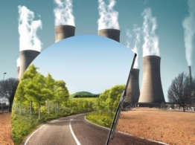


Неналоговые доходы бюджета городского округа город Стерлитамак Республики Башкортостан, млн. рублей
 |  | 2025 год | 2026 год | 2027 год
 | Доходы от использования имущества, находящегося в государственной и муниципальной собственности | 503,3 | 503,3 | 503,5
 | Доходы от продажи материальных и нематериальных активов | 59,0 | 43,1 | 43,1
 | Платежи при пользовании природными ресурсами | 3,5 | 3,5 | 3,5
 | Штрафы, санкции, возмещение ущерба | 10,9 | 10,9 | 10,9
 | Доходы от оказания платных услуг (работ) получателями средств бюджетов городских округов | 1,3 | 1,4 | 1,5

Slide 41
Объем и структура неналоговых доходов бюджета городского округа город Стерлитамак Республики Башкортостан, млн. рублей

Slide 42
Безвозмездные поступления в бюджет городского округа город Стерлитамак Республики Башкортостан, (план) млн. рублей
Вид безвозмездных поступлений | 2025 год | 2026 год | 2027 год
Дотации | 21,9 | 259,8 | 48,2
Субсидии | 1232,0 | 1188,9 | 1443,5
Субвенции | 4186,9 | 4308,7 | 4517,4
Иные межбюджетные трансферты | 182,1 | 180,1 | 180,3

Slide 43
Администраторы доходов местного бюджета
УФНС по Республике Башкортостан
Минземимущество Республики Башкортостан
83%
12%
МКУ «Городская казна»
г. Стерлитамак
Прочие администраторы доходов
4%
1%

Slide 44
Дотации на 2025 год, млн. рублей
 | млн. рублей | %
Дотации бюджетам бюджетной системы Российской Федерации | 21,9 | 100,0
Дотации бюджетам городских округов на выравнивание бюджетной обеспеченности | 21,9 | 100,0

Slide 45
Субсидии на 2025 год, млн. рублей

Slide 46
Субвенции на 2025 год, млн. рублей

Slide 47
Иные межбюджетные трансферты на 2025 год, млн. рублей

Slide 48
Динамика доходов бюджета городского округа город Стерлитамак
Республики Башкортостан на 2025 год и плановый период 2026 и 2027 годы, млн. рублей
ДОХОДЫ, всего | 9065,5 | 9451,4 | 9820,5
Налоговые доходы | 2864,6 | 2951,7 | 3068,6
Неналоговые доходы | 578,0 | 562,2 | 562,5
Безвозмездные поступления | 5622,9 | 5937,5 | 6189,4

Slide 49
Расходы бюджета
Расходы бюджета – выплачиваемы из бюджета денежные средства, за исключением средств, являющихся источниками финансирования дефицита бюджета.
Формирование расходов бюджетов бюджетной системы Российской Федерации осуществляется в соответствии с расходными обязательствами, обусловленными установленным законодательством Российской Федерации разграничением полномочий федеральных органов государственной власти, органов государственной власти субъектов Российской Федерации и органов местного самоуправления, исполнение которых согласно законодательству Российской Федерации, международным и иным договорам и соглашениям должно происходить в очередном финансовом году (очередном финансовом году и плановом периоде) за счет средств соответствующих бюджетов. (Статья 65 Бюджетного кодекса Российской Федерации).
Принципы формирования расходов бюджета городского округа
город Стерлитамак Республики Башкортостан:
по разделам, подразделам, целевым статьям, группам видов расходов классификации расходов бюджетов;
по муниципальным программам и непрограммным направлениям деятельности;
по ведомствам.

Slide 50
Особенности формирования расходной части бюджета городского округа город Стерлитамак Республики Башкортостан в 2025 году и на период до 2027 года обусловлены необходимостью реализации следующих подходов
соблюдение установленных Правительством Республики Башкортостан нормативов формирования расходов на содержание органов местного самоуправления
обеспечение заработной платы работников учреждений бюджетной сферы с учетом установленного с 1 января 2025 года минимального размера оплаты труда 21 860 рублей (с районным коэффициентом –25 139,00 рублей)
обеспечение соответствия муниципальных услуг и работ муниципальных учреждений предусмотренным законодательством Российской Федерации полномочиям органов местного самоуправления
В предстоящий трехлетний период необходимо обеспечить безусловную реализацию мероприятий, направленных на качественное управление финансами:
-продолжить выработку и оперативное внедрение инструментов и мер, обеспечивающих баланс экономической и бюджетной эффективности, позволяющих сохранить бюджетную устойчивость;
-обеспечить высокую результативность расходов бюджета в рамках федеральных, региональных и национальных проектов;
-обеспечить открытость и прозрачность бюджетного процесса;
-продолжить развитие на муниципальном уровне государственной информационной системы «Единая информационная система управления государственными финансами Республики Башкортостан»;
-обеспечить осуществление внутреннего муниципального финансового контроля и контроля в сфере закупок в соответствии с федеральными стандартами по внутреннему муниципальному финансовому контролю и правилами осуществления контроля в сфере закупок, утвержденными Правительством Российской Федерации, методическими рекомендациями Министерства финансов Российской Федерации;
-усилить контроль за эффективностью использования бюджетных средств, муниципального имущества, достоверностью отчетности о результатах реализации муниципальных программ, выполнения муниципальных заданий.

Slide 51
Структура расходов на 2025 год, млн. рублей
Образование
Национальная экономика
Жилищно-коммунальное хозяйство
6136,6
9165,5 млн руб.
678,0
Общегосударственные расходы
822,3
454,0
Социальная политика
427,9
404,7
Физическая культура и спорт
149,9
92,1
Культура, кинематография
Прочие расходы

Slide 52











Расходы бюджета городского округа город Стерлитамак Республики Башкортостан, млн. рублей
 | 2025 год | 2026 год | 2027 год
Общегосударственные вопросы | 454,0 | 404,8 | 304,0
Национальная безопасность и правоохранительная деятельность | 53,6 | 53,7 | 53,8
Национальная экономика | 678,0 | 1195,4 | 1587,8
Жилищно-коммунальное хозяйство | 822,3 | 696,2 | 663,9
Образование | 33,4 | 33,4 | 33,4
Культура и кинематография | 6136,6 | 6029,6 | 6236,2
Социальная политика | 149,9 | 152,0 | 154,5
Охрана окружающей среды | 427,9 | 346,5 | 350,2
Физическая культура и спорт | 404,7 | 432,7 | 231,6
Средства массовой информации | 5,0 | 5,0 | 5,0
Обслуживание государственного и муниципального долга | 0,1 | 0,1 | 0,1
Условно утвержденные расходы | 0,0 | 102,0 | 200,0

Slide 53
Общегосударственные вопросы, млн. рублей
 | 2025 | 2026 | 2027
ОБЩЕГОСУДАРСТВЕННЫЕ ВОПРОСЫ | 454,0 | 404,8 | 304,0
Функционирование законодательных (представительных) органов государственной власти и представительных органов муниципальных образований | 11,6 | 11,6 | 11,6
Функционирование Правительства Российской Федерации, высших исполнительных органов государственной власти субъектов Российской Федерации, местных администраций | 134,8 | 134,8 | 134,8
Судебная система | 0,05 | 0,05 | 0,05
Резервные фонды | 5,0 | 5,0 | 5,0
Другие общегосударственные вопросы | 86,4 | 86,4 | 86,4

Slide 54
Национальная безопасность и правоохранительная деятельность, млн. рублей
 | 2025 | 2026 | 2027
НАЦИОНАЛЬНАЯ БЕЗОПАСНОСТЬ И ПРАВООХРАНИТЕЛЬНАЯ ДЕЯТЕЛЬНОСТЬ | 53,6 | 53,7 | 53,8
Защита населения и территории от чрезвычайных ситуаций природного и техногенного характера, гражданская оборона | 52,7 | 52,8 | 52,9
Другие вопросы в области национальной безопасности и правоохранительной деятельности | 0,9 | 0,9 | 0,9

Slide 55
Национальная экономика, млн. рублей
 | 2025 | 2026 | 2027
НАЦИОНАЛЬНАЯ ЭКОНОМИКА | 678,0 | 1195,4 | 1587,8
Сельское хозяйство и рыболовство | 5,9 | 5,9 | 5,9
Транспорт | 181,0 | 181,0 | 181,0
Дорожное хозяйство (дорожные фонды) | 294,3 | 682,7 | 1196,2
Другие вопросы в области национальной экономики | 196,9 | 325,9 | 204,7

Slide 56
Жилищно-коммунальное хозяйство, млн. рублей
 | 2025 | 2026 | 2027
ЖИЛИЩНО-КОММУНАЛЬНОЕ ХОЗЯЙСТВО | 822,3 | 696,2 | 663,9
Жилищное хозяйство | 36,3 | 46,3 | 46,3
Коммунальное хозяйство | 16,3 | 16,3 | 16,3
Благоустройство | 728,0 | 591,8 | 559,5
Другие вопросы в области жилищно-коммунального хозяйства | 41,7 | 41,8 | 41,8

Slide 57
Охрана окружающей среды, млн. рублей
 | 2025 | 2026 | 2027
ОХРАНА ОКРУЖАЮЩЕЙ СРЕДЫ | 33,4 | 33,4 | 33,4
Другие вопросы в области охраны окружающей среды | 33,4 | 33,4 | 33,4

Slide 58
Образование, млн. рублей
 | 2025 | 2026 | 2027
ОБРАЗОВАНИЕ | 6136,6 | 6029,6 | 6236,2
Дошкольное образование | 2395,4 | 2489,0 | 2583,8
Общее образование | 3156,5 | 2941,9 | 3053,4
Дополнительное образование детей | 399,7 | 404,9 | 410,6
Профессиональная подготовка, переподготовка и повышение квалификации | 0,6 | 0,6 | 0,6
Молодежная политика и оздоровление детей | 13,1 | 13,1 | 13,1
Другие вопросы в области образования | 171,3 | 180,0 | 174,6

Slide 59
Культура и кинематография, млн. рублей
 | 2025 | 2026 | 2027
КУЛЬТУРА И КИНЕМАТОГРАФИЯ | 149,9 | 152,0 | 154,5
Культура | 144,9 | 147,0 | 149,5
Другие вопросы в области культуры, кинематографии | 5,0 | 5,0 | 5,0

Slide 60
Социальная политика, млн. рублей
 | 2025 | 2026 | 2027
СОЦИАЛЬНАЯ ПОЛИТИКА | 427,9 | 346,5 | 350,2
Пенсионное обеспечение | 10,1 | 10,1 | 10,1
Социальное обеспечение населения | 20,5 | 20,5 | 20,5
Охрана семьи и детства | 387,3 | 315,9 | 319,6

Slide 61
Физическая культура и спорт, млн. рублей
 | 2025 | 2026 | 2027
ФИЗИЧЕСКАЯ КУЛЬТУРА И СПОРТ | 404,7 | 432,8 | 231,6
Физическая культура | 78,8 | 79,4 | 80,0
Массовый спорт | 177,4 | 203,3 | 0,0
Спорт высших достижений | 148,5 | 150,1 | 151,6

Slide 62
Средства массовой информации, млн. рублей
 | 2025 | 2026 | 2027
СРЕДСТВА МАССОВОЙ ИНФОРМАЦИИ | 5,0 | 5,0 | 5,0
Периодическая печать и издательства | 5,0 | 5,0 | 5,0

Slide 63
Обслуживание государственного (муниципального) внутреннего долга, млн. рублей
 | 2025 | 2026 | 2027
ОБСЛУЖИВАНИЕ ГОСУДАРСТВЕННОГО (МУНИЦИПАЛЬНОГО) ДОЛГА | 0,1 | 0,1 | 0,1
Обслуживание государственного (муниципального) внутреннего долга | 0,1 | 0,1 | 0,1

Slide 64
Муниципальные программы городского округа город Стерлитамак Республики Башкортостан, млн. рублей
 | 2025 | 2026 | 2027
ВСЕГО | 9165,5 | 9451,4 | 9820,5
МП «Развитие строительного комплекса и архитектуры в городском округе город Стерлитамак Республики Башкортостан на 2022-2024 годы» | 369,7 | 784,0 | 1094,3
МП «Обеспечение жильем молодых семей городского округа город Стерлитамак на 2022 - 2024 годы» | 16,3 | 17,2 | 17,2
МП «Развитие системы образования городского округа город Стерлитамак Республики Башкортостан до 2025 года» | 6128,6 | 5946,9 | 6154,7
МП «Сохранение и развитие культуры в городском округе город Стерлитамак Республики Башкортостан на период 2023-2029 годы» | 314,2 | 318,7 | 323,6
МП «Развитие физической культуры и спорта в городском округе город Стерлитамак Республики Башкортостан на 2023-2027 годы» | 221,4 | 223,6 | 225,8
МП «Развитие молодежной политики в городском округе город Стерлитамак Республики Башкортостан» | 12,8 | 12,9 | 12,9
МП «Снижение рисков и смягчение последствий чрезвычайных ситуаций природного и техногенного характера в городском округе город Стерлитамак Республики Башкортостан» | 52,7 | 52,8 | 52,9
МП «Развитие транспортной инфраструктуры и обеспечение безопасности дорожного движения на территории городского округа город Стерлитамак Республики Башкортостан» | 198,7 | 198,7 | 198,7
МП «Управление муниципальными финансами и муниципальным долгом городского округа город Стерлитамак на 2023-2028 годы» | 114,7 | 114,7 | 114,7
МП «Развитие и поддержка малого и среднего предпринимательства городского округа город Стерлитамак Республики Башкортостан» | 1,0 | 1,0 | 1,0
МП «Противодействие злоупотреблению наркотикам и их незаконному обороту, профилактика заболеваемости наркологическими расстройствами и бытовыми отравлениями в городском округе город» | 0,2 | 0,2 | 0,2
МП «Формирование современной городской среды городского округа город Стерлитамак Республики Башкортостан на 2018-2024 годы» | 68,5 | 6,5 | 6,5
МП «Реализация проектов по комплексному благоустройству дворовых территорий городского округа город Стерлитамак Республики Башкортостан «Башкирские дворики» | 85,2 | 5,2 | 5,2
МП «Обеспечение общественной безопасности на территории городского округа город Стерлитамак РБ на 2023-2028 годы» | 0,1 | 0,1 | 0,1
МП «Профилактика терроризма и экстремизма, минимизация и (или) ликвидация последствий проявления терроризма и экстремизма на территории городского округа г.Стерлитамак Республики Башкортостан на 2021-2024 годы» | 215,3 | 215,3 | 215,3
МП «Развитие архивного дела в городском округе город Стерлитамак Республики Башкортостан на 2022-2024 годы» | 0,3 | 0,3 | 0,3
МП «Благоустройство городского округа город Стерлитамак Республики Башкортостан на 2017-2027 годы» | 775,4 | 791,3 | 759,1
МП «Развитие муниципальной службы в городском округе город Стерлитамак Республики Башкортостан на 2023-2028 годы» | 13,8 | 13,8 | 13,8
МП «Создание благоприятных условий в целях привлечения медицинских работников для работы в государственных медицинских учреждениях городского округа город Стерлитамак Республики Башкортостан на 2023-2027 годы» | 3,4 | 3,4 | 3,4
МП «Поддержка социально-ориентированных некоммерческих организациях в городском округе город Стерлитамак Республики Башкортостан» | 4,3 | 4,3 | 4,3
МП «Профилактика и борьба с употреблением алкогольной продукции в городском округе город Стерлитамак Республики Башкортостан» | 0,1 | 0,1 | 0,1
МП «Профилактика правонарушений, преступлений несовершеннолетних и обеспечение правопорядка в ГО г.Стерлитамак РБ на 2023-2025 годы» | 0,002 | 0,02 | 0,02
МП «Здоровый муниципалитет» | 0,1 | 0,1 | 0,1
МП «Реализация государственной национальной политики в ГО г.Стерлитамак РБ на 2025-2030 годы» | 0,1 | 0,1 | 0,1
Непрограммные расходы | 568,7 | 740,5 | 616,6

Slide 65
Динамика расходов бюджета городского округа город Стерлитамак
Республики Башкортостан на 2025 год и плановый период 2026 и 2027 годы, млн. рублей

Slide 66
Сведения к проекту бюджета о расходах бюджета городского округа город Стерлитамак Республики Башкортостан, руб
Муниципальные программы | План 2025 года | План 2026 года | План 2027 года | Утвержденный план 2024 года | Оценка ожидаемого исполнения за 2024 год | % исполнения | Исполнено за 2023 год | Темп роста к 2024 году, %
ОБЩЕГОСУДАРСТВЕННЫЕ ВОПРОСЫ | 454 020,10 | 405 094,70 | 305 094,70 | 411 396,50 | 407 436,45 | 99,0 | 404 143,13 | 99,2
НАЦИОНАЛЬНАЯ БЕЗОПАСНОСТЬ И ПРАВООХРАНИТЕЛЬНАЯ ДЕЯТЕЛЬНОСТЬ | 53 595,80 | 53 700,00 | 53 740,00 | 51 820,00 | 61 863,05 | 119,4 | 47 774,33 | 77,2
НАЦИОНАЛЬНАЯ ЭКОНОМИКА | 713 985,70 | 1 231 438,01 | 1 623 849,27 | 712 039,72 | 1 267 115,42 | 178,0 | 853 758,25 | 67,4
ЖИЛИЩНО-КОММУНАЛЬНОЕ ХОЗЯЙСТВО | 653 107,15 | 637 272,67 | 637 290,17 | 816 689,39 | 884 786,25 | 108,3 | 1 161 741,07 | 131,3
ОХРАНА ОКРУЖАЮЩЕЙ СРЕДЫ | 19 400,00 | 19 400,00 | 19 400,00 | 17 900,00 | 17 900,00 | 100,0 | 28 795,17 | 160,9
ОБРАЗОВАНИЕ | 6 105 222,09 | 6 028 670,07 | 6 248 602,54 | 5 264 504,25 | 5 577 658,91 | 105,9 | 4 812 597,86 | 86,3
КУЛЬТУРА, КИНЕМАТОГРАФИЯ | 150 453,86 | 152 261,47 | 154 761,87 | 133 911,37 | 137 613,37 | 102,8 | 124 638,25 | 90,6
СОЦИАЛЬНАЯ ПОЛИТИКА | 405 926,47 | 330 347,82 | 333 579,81 | 407 304,32 | 410 415,01 | 100,8 | 283 039,61 | 69,0
ФИЗИЧЕСКАЯ КУЛЬТУРА И СПОРТ | 230 229,30 | 231 962,90 | 233 852,90 | 187 921,00 | 183 013,92 | 97,4 | 189 853,11 | 103,7
СРЕДСТВА МАССОВОЙ ИНФОРМАЦИИ | 5 000,00 | 5 000,00 | 5 000,00 | 5 000,00 | 5 000,00 | 100,0 | 5 209,99 | 104,2
ОБСЛУЖИВАНИЕ ГОСУДАРСТВЕННОГО (МУНИЦИПАЛЬНОГО) ДОЛГА | 100,00 | 100,00 | 100,00 | 100,00 | 81,16 | 81,2 | 81,16 | 100,0
Условно утвержденные расходы |  | 102 000,00 | 200 000,00
Итого | 8 791 040,47 | 9 197 247,64 | 9 815 281,26 | 8 008 586,55 | 8 952 883,54 | 92,2 | 7 911 631,93 | 88,4

Slide 67
Сведения к проекту бюджета о расходах бюджета городского округа город Стерлитамак Республики Башкортостан по муниципальным программам, руб
Муниципальные программы | План 2024 года | План 2025 года | План 2026 года | Утвержденный план 2023 года | Оценка ожидаемого исполнения за 2023 г | % исполнения | Исполнено за 2022 год | Темп роста к 2023 году, %
01 - Муниципальная программа «Развитие строительного комплекса и архитектуры в ГО г.Стерлитамак РБ на 2022-2024 годы» | 348 369 722,00 | 186 389 048,00 | 65 773 393,00 | 949 564 825,49 | 395 308 706,79 | 41,6 | 182 780 024,50 | 46,2
02 - Муниципальная программа «Обеспечение жильем молодых семей городского округа город Стерлитамак на 2022–2024 гг» | 20 384 257,15 | 23 457 923,99 | 23 580 275,04 | 21 426 210,76 | 21 367 711,97 | 99,7 | 27 405 056,91 | 128,3
03 - Муниципальная программа «Развитие системы образования городского округа город Стерлитамак Республики Башкортостан до 2025 года» | 5 276 943 054,46 | 5 271 191 568,94 | 4 901 462 493,07 | 4 802 966 635,44 | 4 778 601 143,77 | 99,5 | 4 443 672 772,26 | 93,0
04 - Муниципальная программа «Сохранение и развитие культуры в ГО г.Стерлитамак РБ на период 2023-2029 годы» | 276 325 768,66 | 276 420 612,61 | 276 269 604,20 | 256 262 169,20 | 247 273 578,82 | 96,5 | 227 942 854,40 | 92,2
05 - Муниципальная программа «Развитие физической культуры и спорта в городском округе город Стерлитамак Республики Башкортостан на 2023-2027 годы» | 182 235 705,14 | 182 235 705,14 | 182 235 705,14 | 163 244 983,80 | 157 910 012,88 | 96,7 | 149 886 288,38 | 94,9
06 - Муниципальная программа «Развитие молодежной политики в городском округе город Стерлитамак на 2018-2023 годы» | 10 876 500,00 | 10 876 500,00 | 10 876 500,00 | 13 339 969,11 | 12 907 365,73 | 96,8 | 13 594 776,70 | 105,3
07 - Муниципальная программа «Снижение рисков и смягчение последствий чрезвычайных ситуаций природного и техногенного характера в городском округе город Стерлитамак Республики Башкортостан» | 51 200 000,00 | 51 200 000,00 | 51 200 000,00 | 47 316 071,86 | 47 159 337,63 | 99,7 | 40 884 990,58 | 86,7
08 - Муниципальная программа «Развитие транспортной инфраструктуры и обеспечение безопасности дорожного движения на территории ГО город Стерлитамак РБ » | 166 820 000,00 | 166 820 000,00 | 166 820 000,00 | 195 934 439,94 | 195 460 979,79 | 99,8 | 358 845 011,82 | 183,6
09 - Муниципальная программа «Управление муниципальными финансами и муниципальным долгом городского округа город Стерлитамак на 2023-2028 годы» | 103 288 100,00 | 103 188 100,00 | 103 188 100,00 | 166 262 658,68 | 163 200 154,71 | 98,2 | 33 233 841,29 | 20,4
10 - Муниципальная программа «Развитие и поддержка малого и среднего предпринимательства ГО г.Стерлитамак РБ» | 1 000 000,00 | 1 000 000,00 | 1 000 000,00 | 4 567 818,00 | 4 567 818,00 | 100,0 | 4 988 630,00 | 109,2
11 - Муниципальная программа «Противодействие злоупотреблению наркотикам и их незаконному обороту,профилактики заболеваемости наркологическими расстройствами и бытовыми отравлениями в городском округе город Стерлитамак Республики Башкортостан на 2021-2023 годы» | 176 000,00 | 176 000,00 | 176 000,00 | 176 000,00 | 176 000,00 | 100,0 | 140 000,00 | 79,5
12 - Муниципальная программа «Формирование современной городской среды городского округа город Стерлитамак РБ на 2018-2024 годы» | 69 792 421,55 |  |  | 123 391 338,17 | 123 391 338,16 | 100,0 | 171 071 246,10 | 138,6
13 - Муниципальная программа «Реализация проектов по комплексному благоустройству дворовых территорий ГО г.Стерлитамак РБ «Башкирские дворики» | 84 581 100,00 |  |  | 70 863 102,61 | 70 863 102,61 | 100,0 | 65 955 827,20 | 93,1
14 - Муниципальная программа "Обеспечение общественной безопасности на территории городского округа город Стерлитамак Республики Башкортостан на 2023-2028 годы"." | 100 000,00 | 100 000,00 | 100 000,00 | 100 000,00 | 100 000,00 | 100,0
15 - Муниципальная программа " Профилактика терроризма и экстремизма, минимизация и (или) ликвидация последствий проявления терроризма и экстремизма на территории ГО г. Стерлитамак на 2021-2024 годы" | 212 656 320,00 | 212 656 320,00 | 212 656 320,00 | 158 131 724,77 | 158 010 653,00 | 99,9 | 19 474 068,09 | 12,3
16 - Муниципальная программа "Развитие архивного дела в городском округе город Стерлитамак Республики Башкортостан на 2022-2024 годы" | 300 000,00 | 300 000,00 | 300 000,00 | 356 964,40 | 350 124,40 | 98,1 | 190 130,00 | 54,3
17 - Муниципальная программа «Благоустройство городского округа город Стерлитамак Республики Башкортостан на 2017-2027 годы» | 740 645 865,51 | 681 936 405,04 | 636 177 063,30 | 778 184 953,64 | 767 021 471,46 | 98,6 | 631 451 290,49 | 82,3
18 - Муниципальная программа «Развитие муниципальной службы в ГО г.Стерлитамак Республики Башкортостан на 2023-2028 годы» | 14 980 000,00 | 14 980 000,00 | 14 980 000,00 | 9 907 960,65 | 9 852 690,65 | 99,4 | 9 308 323,41 | 94,5
19 - Муниципальная программа «Комплексное развитие систем коммунальной инфраструктуры городского округа город Стерлитамак Республики Башкортостан на 2016-2030 годы» |  |  |  | 319 267 498,32 | 319 267 498,32 | 100,0
20 - Муниципальная программа «Реализация государственной национальной политики в городском округе город Стерлитамак Республики Башкортостан на 2017-2022 годы» |  |  |  |  |  |  | 300 250,75
21 - Муниципальная программа " Создание благоприятных условий в целях привлечения медицинских работников для работы в государственных медицинских учреждениях городского округа город Стерлитамак Республики Башкортостан на 2023-2027 годы" | 1 875 000,00 | 1875000 | 1 875 000,00
22 - Муниципальная программа " Поддержка социально ориентированных некоммерческих организация в городском округе город Стерлитамак Республики Башкортостан" | 4 240 000,00 | 4240000 | 4 240 000,00
99 - Непрограммные расходы | 441 796 738,68 | 590 085 897,75 | 844 010 638,44 | 499 631 929,53 | 438 842 237,98 | 87,8 | 465 198 136,57 | 106,0
Итого | 8 008 586 553,15 | 7 779 129 081,47 | 7 496 921 092,19 | 8 580 897 254,37 | 7 911 631 926,67 | 92,2 | 6 846 323 519,45 | 86,5

Slide 68


Реализация национальных проектов в городском округе город Стерлитамак в 2025 году
Молодежь и дети
453,1 млн.руб.
521,6 млн руб.
86,9%
13,1%
Инфраструктура для жизни
68,5 млн.руб.

Slide 69
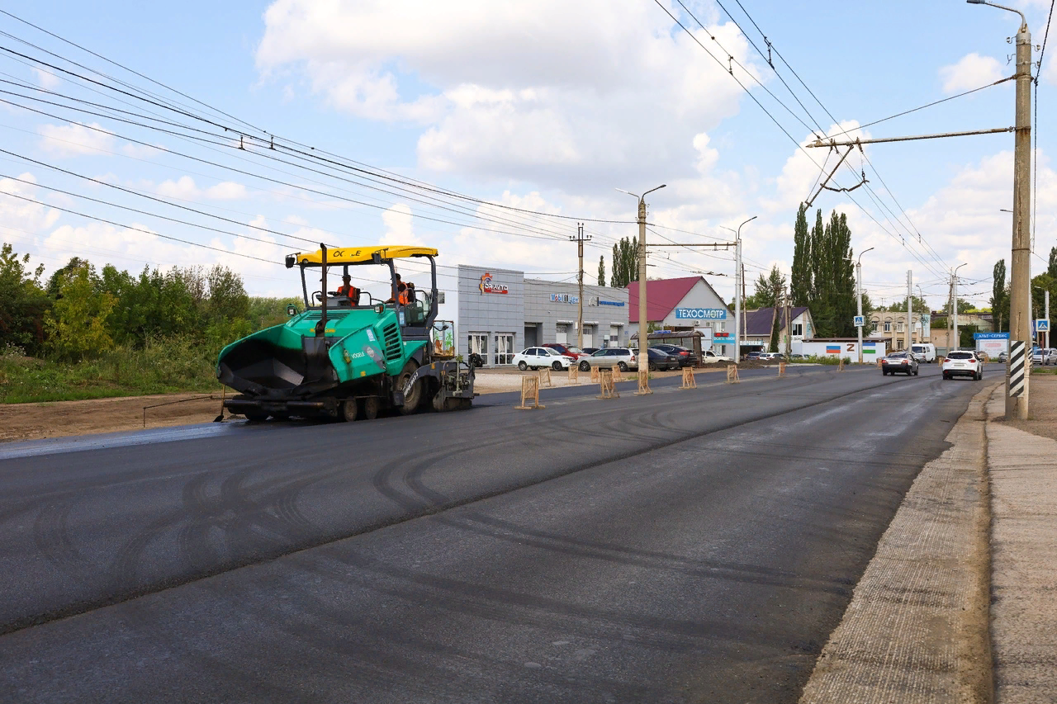
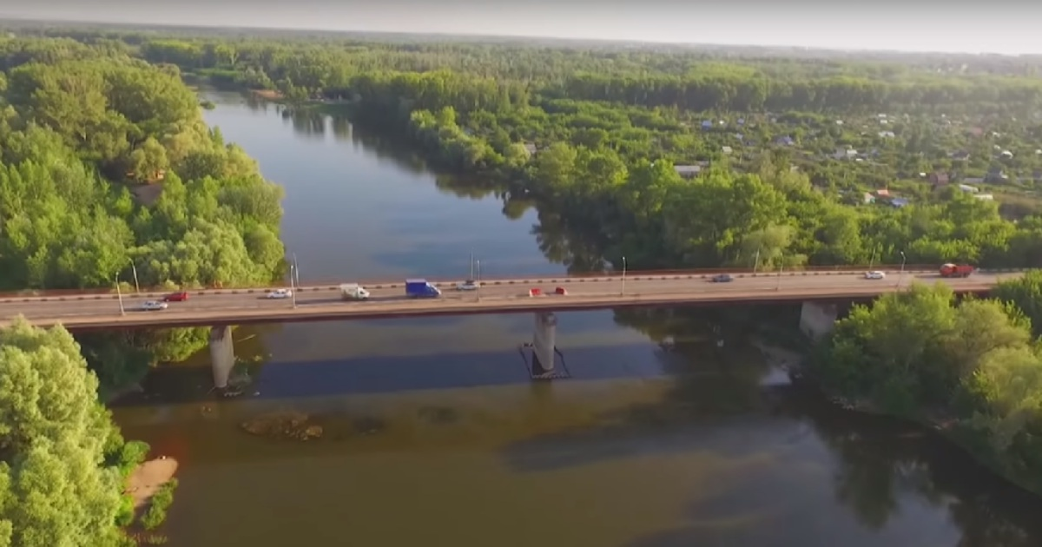
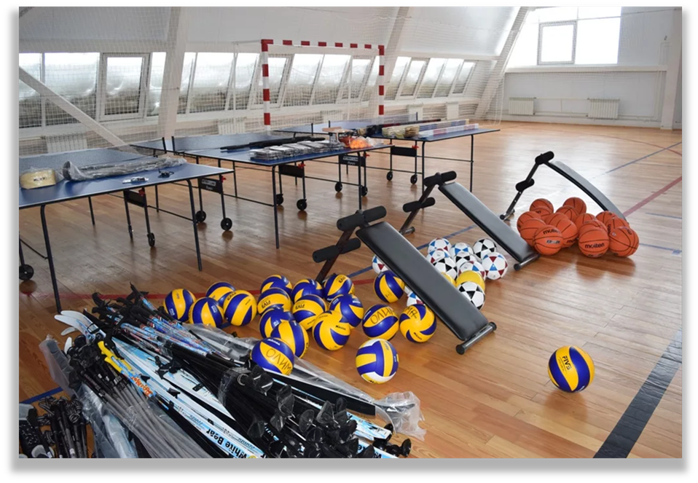
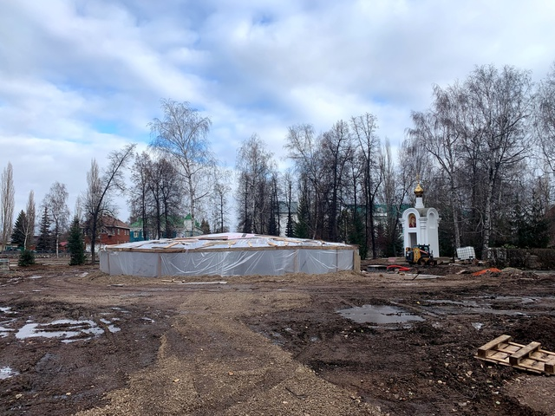
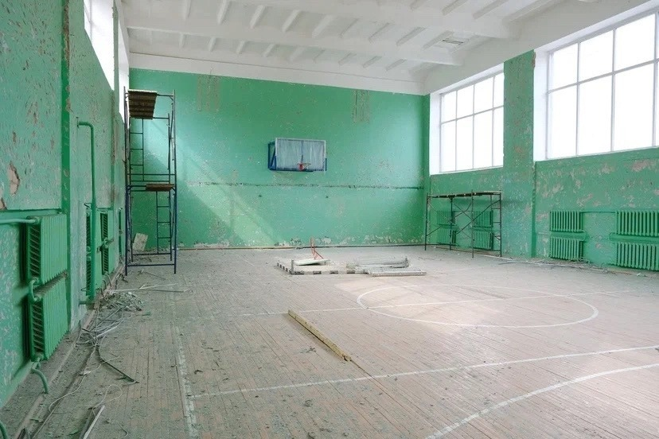
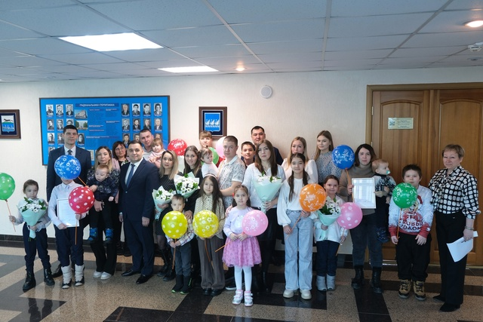
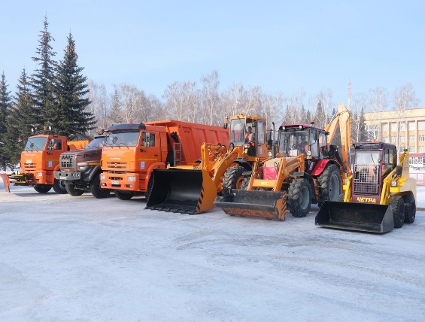
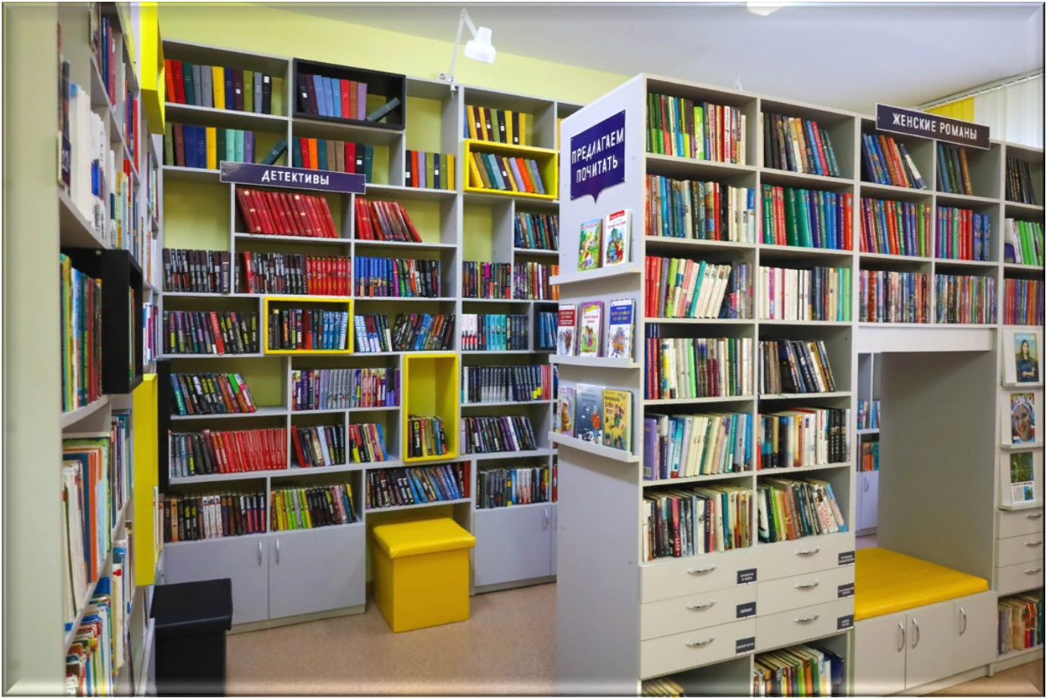
Мероприятия на условиях софинансирования на 3 года
116,7
млн руб.
1 676
млн руб.
34,0
млн руб.
222,0
млн руб.
Свыше 2,0 млрд руб.
310,4
млн руб.

Slide 70

Программа поддержки местных инициатив
ППМИ – решение насущных проблем
Программа поддержки местных инициатив (ППМИ) - это механизм, позволяющий объединить финансовые ресурсы республиканского бюджета, бюджета города, средства жителей и юридических лиц, и направить их на решение социально-значимых проблем.
Определение проблемы: выбор за жителями
Жители сами на собрании определяют те проблемы, которые надо решить. Жители определяют размер вклада, который они готовы внести.
Софинансирование: участвуют все
В этом году на поддержку одного проекта из бюджета республики выделяется до 1,2 млн рублей. 15% добавляет город, а сами жители должны собрать не менее 4%.
Участие жителей: чем активнее, тем лучше
Немаловажную роль для победы играет активность жителей. Можно подключить спонсоров – это лишь увеличит шансы на победу.

Slide 71
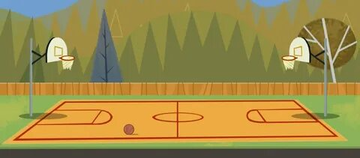

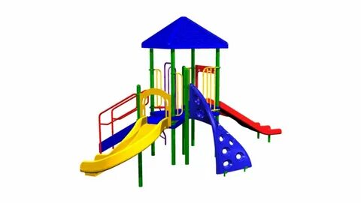

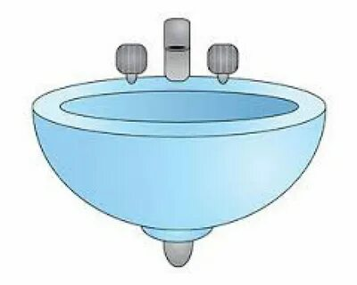
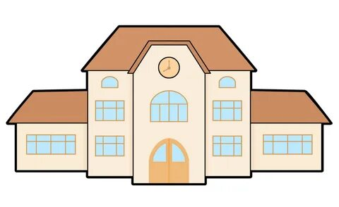





Программа поддержки местных инициатив в 2025 году
Основные направления проектов
Спортивные площадки
Освещение
Детские площадки
Дорога
Водоснабжение
Муниципальные учреждения
ПРЕДЛАГАЙТЕ ВАШ ПРОЕКТ – ОБСУДИМ, ПОДДЕРЖИМ!
Порядок действий
1. Выбор проекта на собрании жителей
2. Подготовка заявки для конкурса
3. Победа заявки в конкурсе
4. Строительные работы
Реализация проекта
5. Торжественное открытие объекта

Slide 72

Рейтинг по уровню открытости бюджетных данных
Социальная сеть для распространения информации о бюджете https://vk.com/budgetsterlitamak

Slide 73
Бюджет для граждан
подготовлен Финансовым управлением
администрации городского округа
город Стерлитамак Республики Башкортостан
Контактная информация
Финансовое управление администрации городского округа город Стерлитамак Республики Башкортостан
Заместитель главы администрации по финансовым вопросам-начальник финансового управления -
Зиганшина Гульшад Рустамовна
Адрес: 453100, Республика Башкортостан, г. Стерлитамак, пр. Октября, 32
Телефон: +7 (3473) 24-07-65
Факс: +7 (3473) 23-96-84
E-mail: Sterlit_gfu@ufamts.ru
Режим работы:
Понедельник – пятница с 9-00 до 18-00 часов
Перерыв с 13-00 до 14-00 часов
Выходные дни: суббота, воскресенье
Интернет сайт: https://butget.sterlitamakadm.ru/
Группа в контакте: https://vk.com/budgetsterlitamak

